Slide 1



蓝鲸低代码开发实战

Slide 2
目录
运维领域低代码理念应用场景
蓝鲸低代码设计思路和发展历程
蓝鲸可视化开发（LessCode）平台介绍
低代码开发SaaS实战演示

Slide 3
运维领域低代码理念应用场景

Slide 4
低代码定义
指无需编码或通过少量代码就可以快速生成应用程序的工具，其一方面可以降低企业应用开发人力成本，另一方面可以将原有数月甚至数年的开发时间成倍缩短，从而帮助企业实现降本增效的价值。

Slide 5
运维领域依赖低代码解决几个问题
统一开发框架、规范、流程
蓝鲸前后台开发框架
统一运维托管
蓝鲸 PaaS 托管
运维开发
普及低代码开发模式
快速入门
研发提效
…..
……

Slide 6
面向运维开发的低代码的几种落地形式
提供在线建表能力
数据源
表结构设计、db操作等
提供数据操作接口
提供在线操作数据能力
API交互
基于配置文件（Json\Yaml）
渲染页面组件UI
低代码开发模式
前端UI交互页面呈现
拖拽组件组装页面+表单化配置交互逻辑
拖拽组件组装页面 + 函数式编码交互逻辑
API交互
后台API研发
表结构设计、db操作等
提供后台框架 本地开发
提供后台框架 在线 WebIDE 开发

Slide 7
蓝鲸低代码设计思路和发展历程

Slide 8
蓝鲸低码设计初衷 - 为了谁服务、服务于什么场景
业务运维
运维开发
更快速
搭建运维、运营支撑工具
运营开发
......
掌握技术、不白费功夫

Slide 9
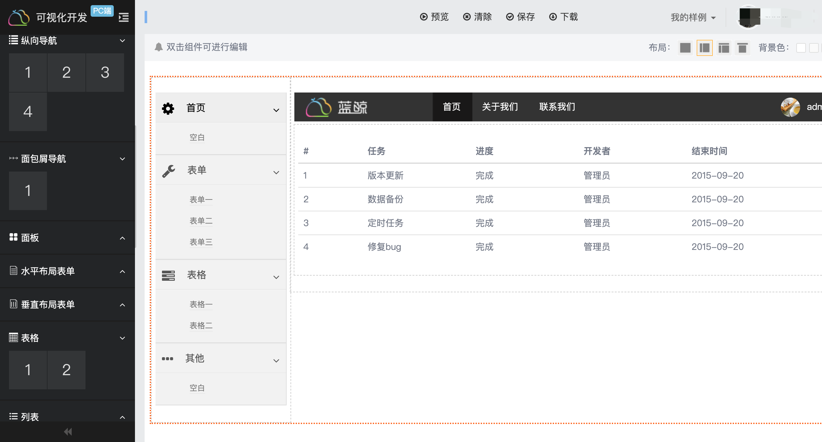
初代 ——蓝鲸低代码开发落地
聚焦前端UI呈现
基于JQuery及相关组件库
单页面维度、纯静态页面
无法实现页面交互逻辑

Slide 10
SaaS 技术栈升级 —— 前端技术栈升级
JQuery
Vuejs + webpack
直接操作DOM元素
代码可维护性差、性能一般
侧重DOM操作：需要js来操作页面样式的页面，比如H5动画
Jquery 相关组件库
MVVM（数据驱动视图）
前端工程化
侧重数据绑定：比如复杂数据操作的页面
Vue组件库 + 前端开发框架（BKUI-CLI）
Notes:
2、开发模式升级
前后开发的能力要求会比较高，开发一般也是使用饿了么等组件开发
更贴近现在前端技术栈要求

Slide 11
SaaS 技术栈升级 —— 开发模式升级
传统网站开发模式
前后台分离模式
部署托管在蓝鲸 PaaS2.0：
一个SaaS对应一个仓库 、DB等资源
部署托管在蓝鲸 PaaS3.0：
一个SaaS对应多个模块
每个模块可以选择不同的语言、框架开发
每个模块拥有独立的仓库、DB等资源
SaaS 开发框架：
主推 Django + mako模板 + Jquery
前后台代码一体化
SaaS开发框架：
后台模块主推：Django 提供 Restful API
前端模块主推：Vuejs框架
隐患：
前后台职责不清晰
前端页面性能问题
复杂交互场景代码可维护性差

Slide 12
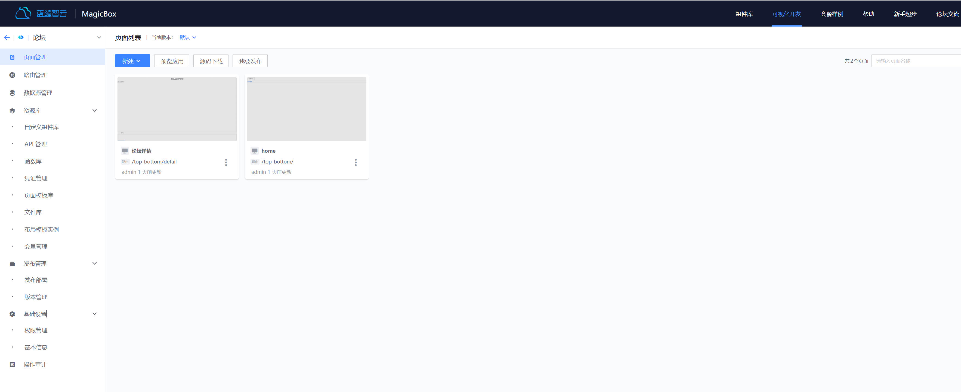
升级 —— 蓝鲸低代码开发模式落地
让前端UI交互页面呈现，实现在线一站式开发
应用维度管理
灵活的组装和实现
可扩展多端和多框架
可扩展组件库
一键部署
……

Slide 13
蓝鲸可视化开发（LessCode）平台介绍

Slide 14
蓝鲸可视化开发平台 ——在线拖拽组装、一站式开发
案
例
门户类
公告类
运营类
行政类
使
用
端
PC端
移动端 H5
小程序
一
站
式
研
发
部
署
发布管理
版本管理
权限管理
操作审计
应用框架能力内置
低
码
能
力
无
码
能
力
DIY 自定义页面
DIY 自定义资源
DIY 应用配置
表单类
(表单引擎)
流程类
（ITSM提供流程引擎）
图表类
（BKVison提供图表引擎）
AIOps场景服务
自由拖拽布局
二次开发
函数
组件
路由管理
变量管理
组件可视化配置
页面组件树
模板
数据源
权限模型设计
在线预览调试
......
图标
API管理
资
源
库
基础组件库
模板库
函数库
文件库
数据源
API
业务组件库
蓝鲸 Vue 组件库
页面模板
(公共&自定义)
自定义函数
自定义文件管理
（图片、文档等）
建表 & 表数据管理
自定义 API
自定义业务组件库
应用案例模板
函数市场
图标库
BKBase结果表
蓝鲸网关 API
element UI
自定义图标库
蓝鲸官方业务组件库
布局模板
事件模板函数
蓝鲸图标库
第三方 DB
Mock API
对
接
服
务
PaaS 3.0
yapi
BKBase
BKAPIGateway
BKVison
Icon Cool
ITSM
AIOPS

Slide 15
蓝鲸可视化开发平台 —— 不同层次技术能力能做什么
了解css基础概念
了解组件属性概念
了解Vuejs基础用法
了解JS基础语法
比如：高宽、内外边距、背景色等
可以配置出静态页面效果
比如：Vue 组件的事件、文本等基础属性配置
可配置出带组件支持的交互效果的页面
比如：ajax请求、变量定义、
数组\字符串等处理
可配置出带有数据交互效果的页面
比如：Vuejs的指令、模板使用
可实现页面复杂交互
与纯开发技术栈完全一致，不需要学习额外语法
Notes:
3、与开发的技术栈的要求，是否可以给出基本语法范围，这样减轻学习成本

Slide 16
蓝鲸可视化开发平台 —— 为不同用户解决什么问题
用户 |  | 收益
开发 | 初学者 | 降低开发入门门槛、提供应用工程源码参考
 | 有经验者 | 无需重复码代码，提升效率
提需求方 |  | 简单场景自己制作工具
产品经理 |  | 产品原型绘制、产品设计方案验证
......

Slide 17
蓝鲸可视化开发平台 —— 与纯代码开发SaaS区别
 | 学习技术点 | 纯代码开发 | LessCode开发
前端技术 | 前端开发框架 |  | ⚡ 平台内置集成编译打包、预览、部署
 | Vuejs 路由配置语法 |  | ⚡ 可视化路由树配置
 | Vuejs 大量的语法 |  | ⚡ 了解指令、http调用基础使用即可
 | Vue 组件使用 |  | ⚡ 可视化配置使用
后台技术 | Python + Django |  | 或 直接使用网关API

Slide 18
蓝鲸可视化开发平台—— 使用流程
创建SaaS A
后台模块
SaaS A
前端模块
蓝鲸 PaaS3.0 上完成
创建应用SaaS A
创建页面
画布编辑
页面\组件配置
部署应用
提供API
LessCode上完成
1. 初始化应用级布局模板实例
2. 同步在PaaS3.0创建 SaaS A
选择页面使用的布局模板
使用模板、组件、图标、函数等物料组装编辑页面
页面路由、组件属性\指令\样式、事件函数配置调试
一键部署

Slide 19
蓝鲸可视化开发平台 —— 运维开发场景推荐使用方式
新项目
平台上一站式开发
旧项目
单页面组装、复制源码提效

Slide 20
蓝鲸可视化开发平台资源库 —— 前端基础组件库
蓝鲸Vue组件库（50+）
Element UI
Vue-weui
多款基础组件库组合使用

Slide 21
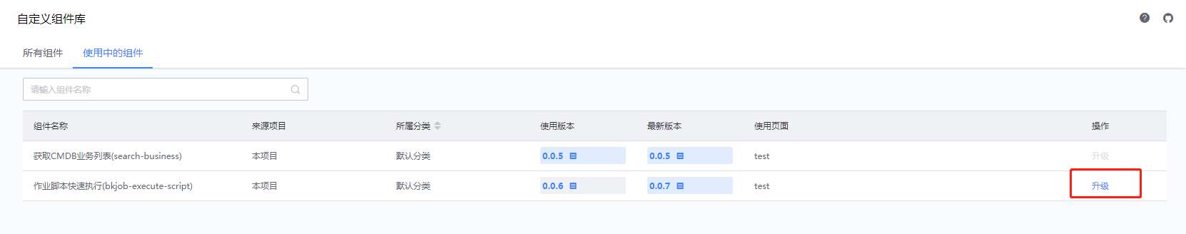
蓝鲸可视化开发平台资源库 —— 自定义业务组件库
组件统一开发模板和开发规范
支持版本更新管理、下架
上传即自动发布至npm源
页面引用组件一键升级版本
应用间业务组件可共享使用

Slide 22
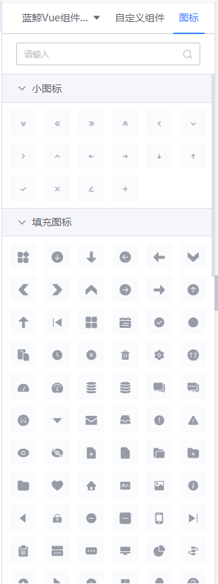
蓝鲸可视化开发平台资源库 —— 图标库
内置上百款图标可选择

Slide 23
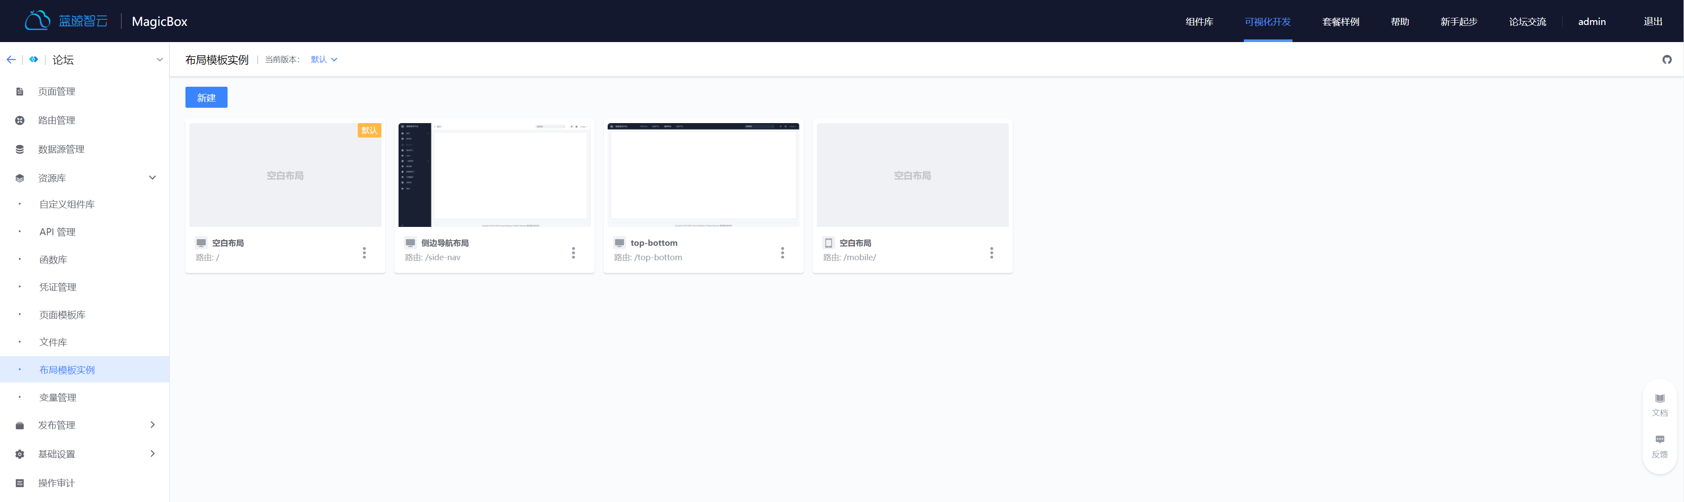
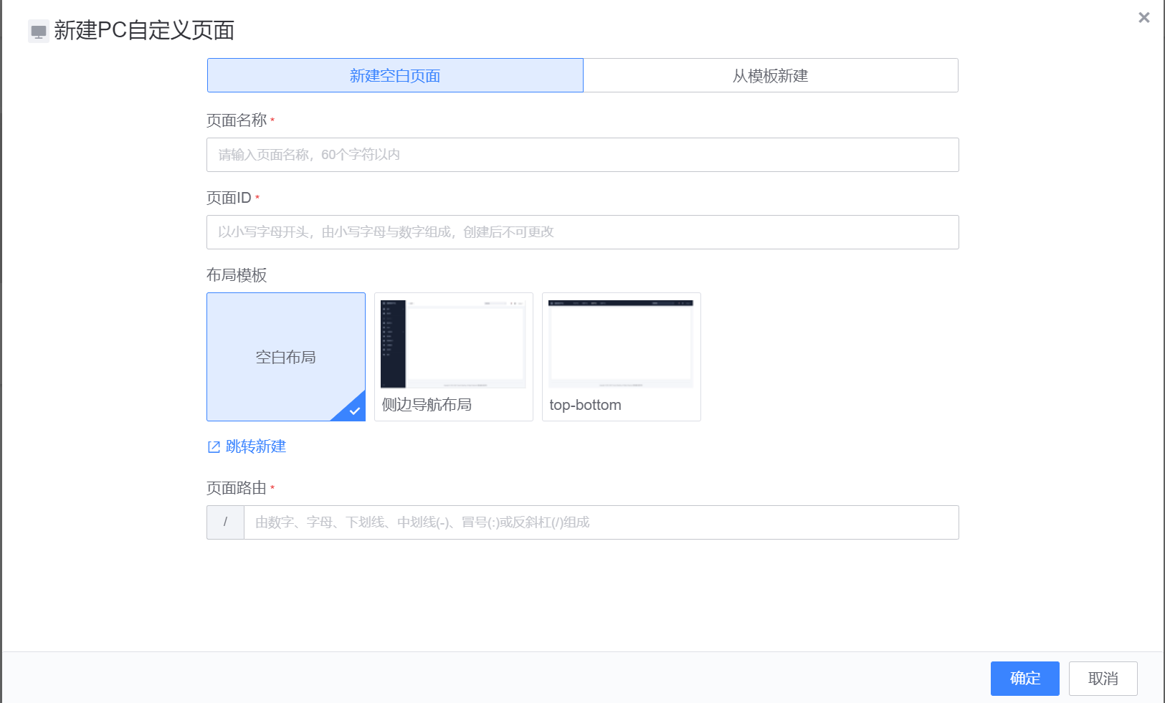
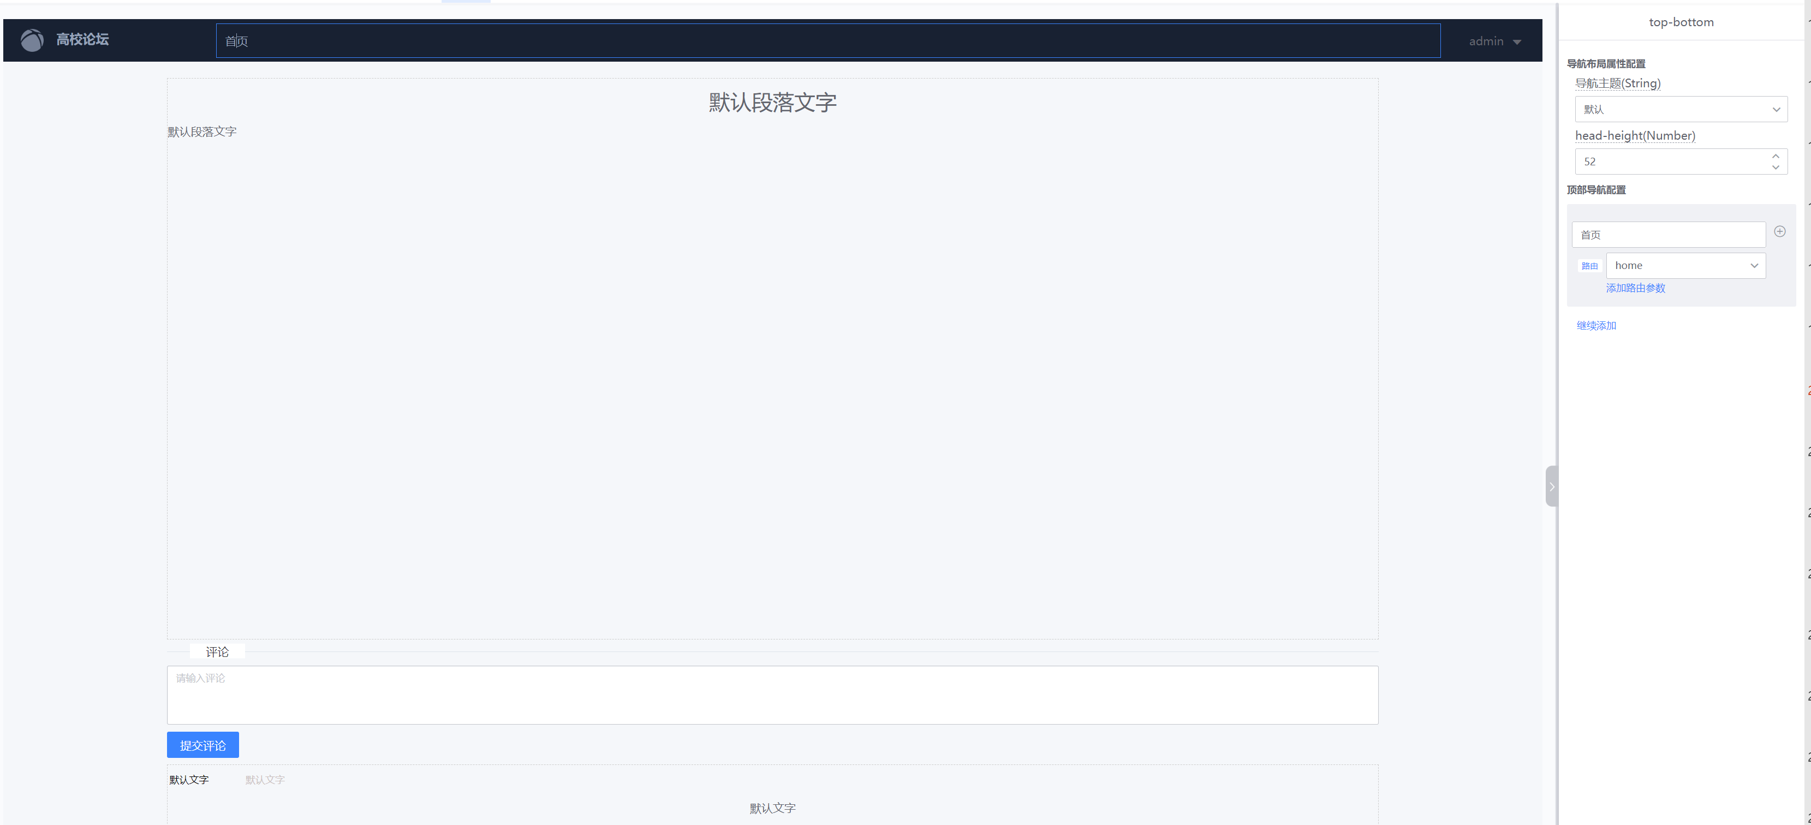
蓝鲸可视化开发平台资源库 —— 布局模板库
侧边导航、顶部导航、复合导航可选择
应用导航统一配置，多页面复用

Slide 24
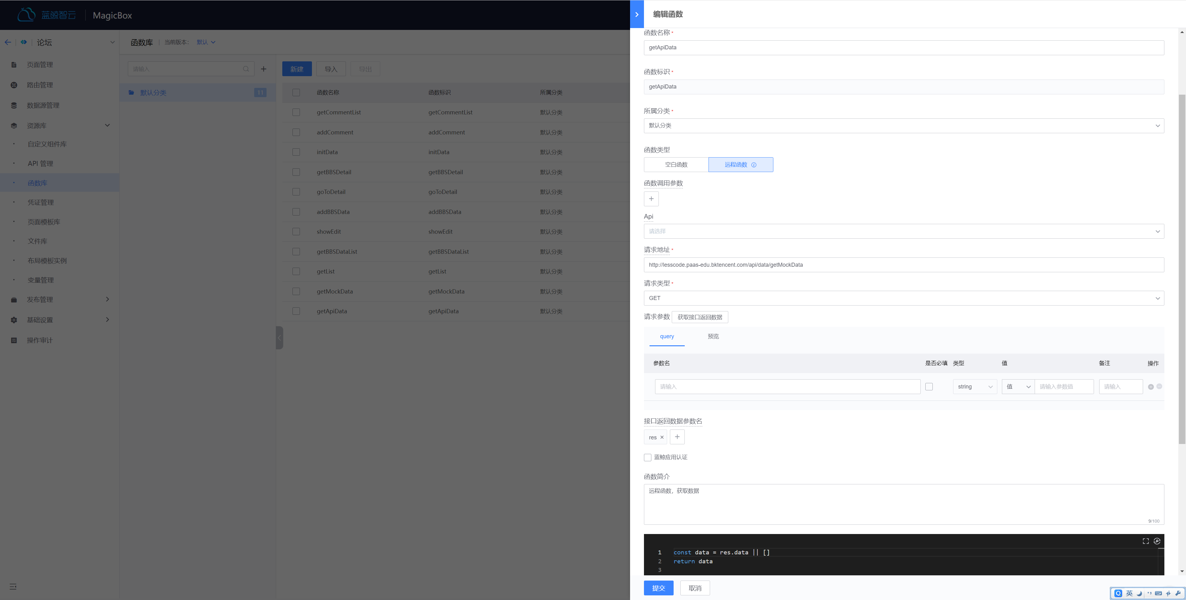
蓝鲸可视化开发平台资源库 —— JS函数库
自由编写JS交互函数
组件事件、数据源内可绑定函数
支持函数调用、组件指令（v-if\v-for\v-model等）
获取赋值
支持调用远程API，平台提供用户登录认证信息
支持直接调用蓝鲸网关API，平台提供用户认证
及SaaS应用认证信息

Slide 25
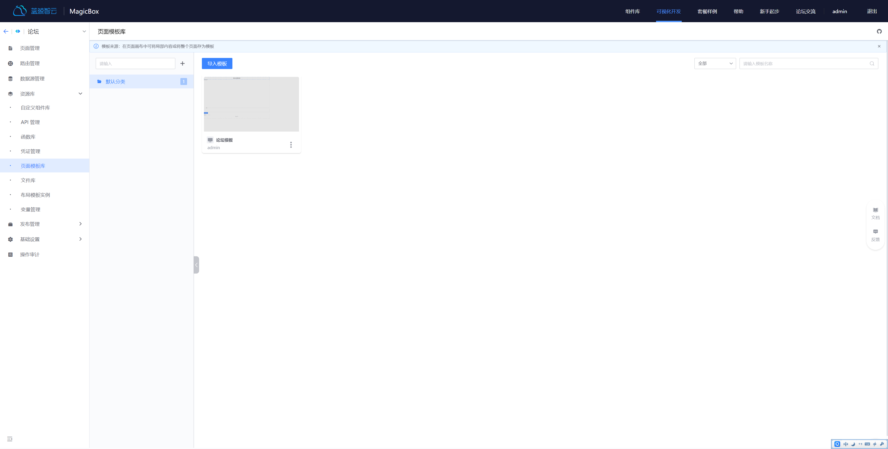
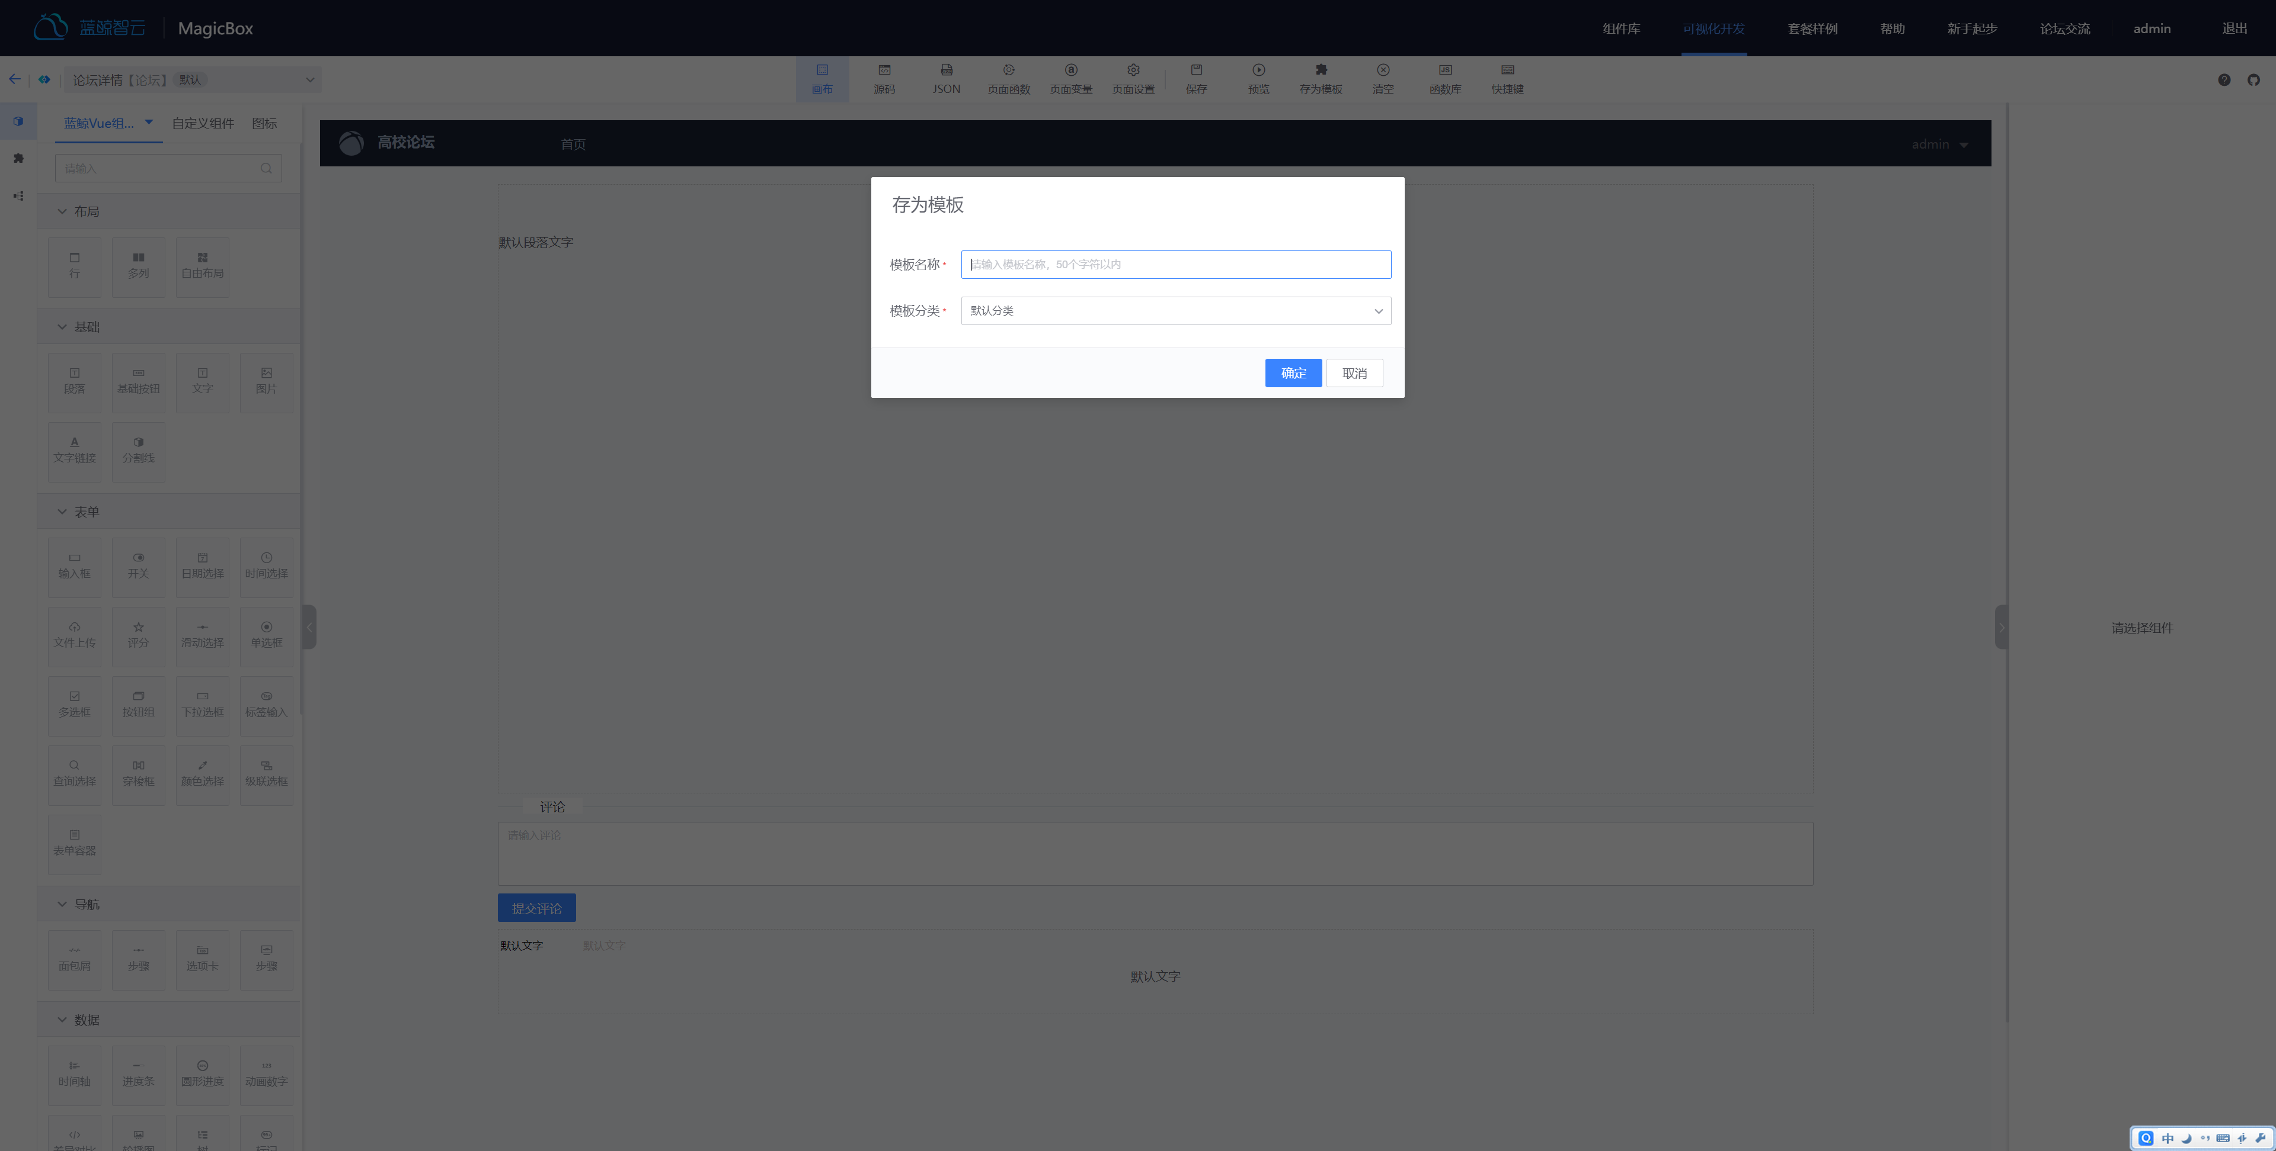
蓝鲸可视化开发平台资源库 —— 页面模板库
把编辑好的画布存为页面模板，方便复用
可以把画布中的某一个部分存为模板
模板市场支持丰富的模板，方便快速搭建应用

Slide 26
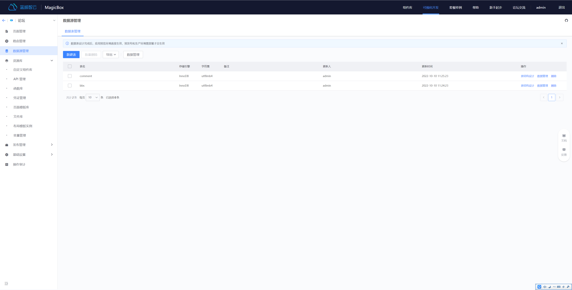
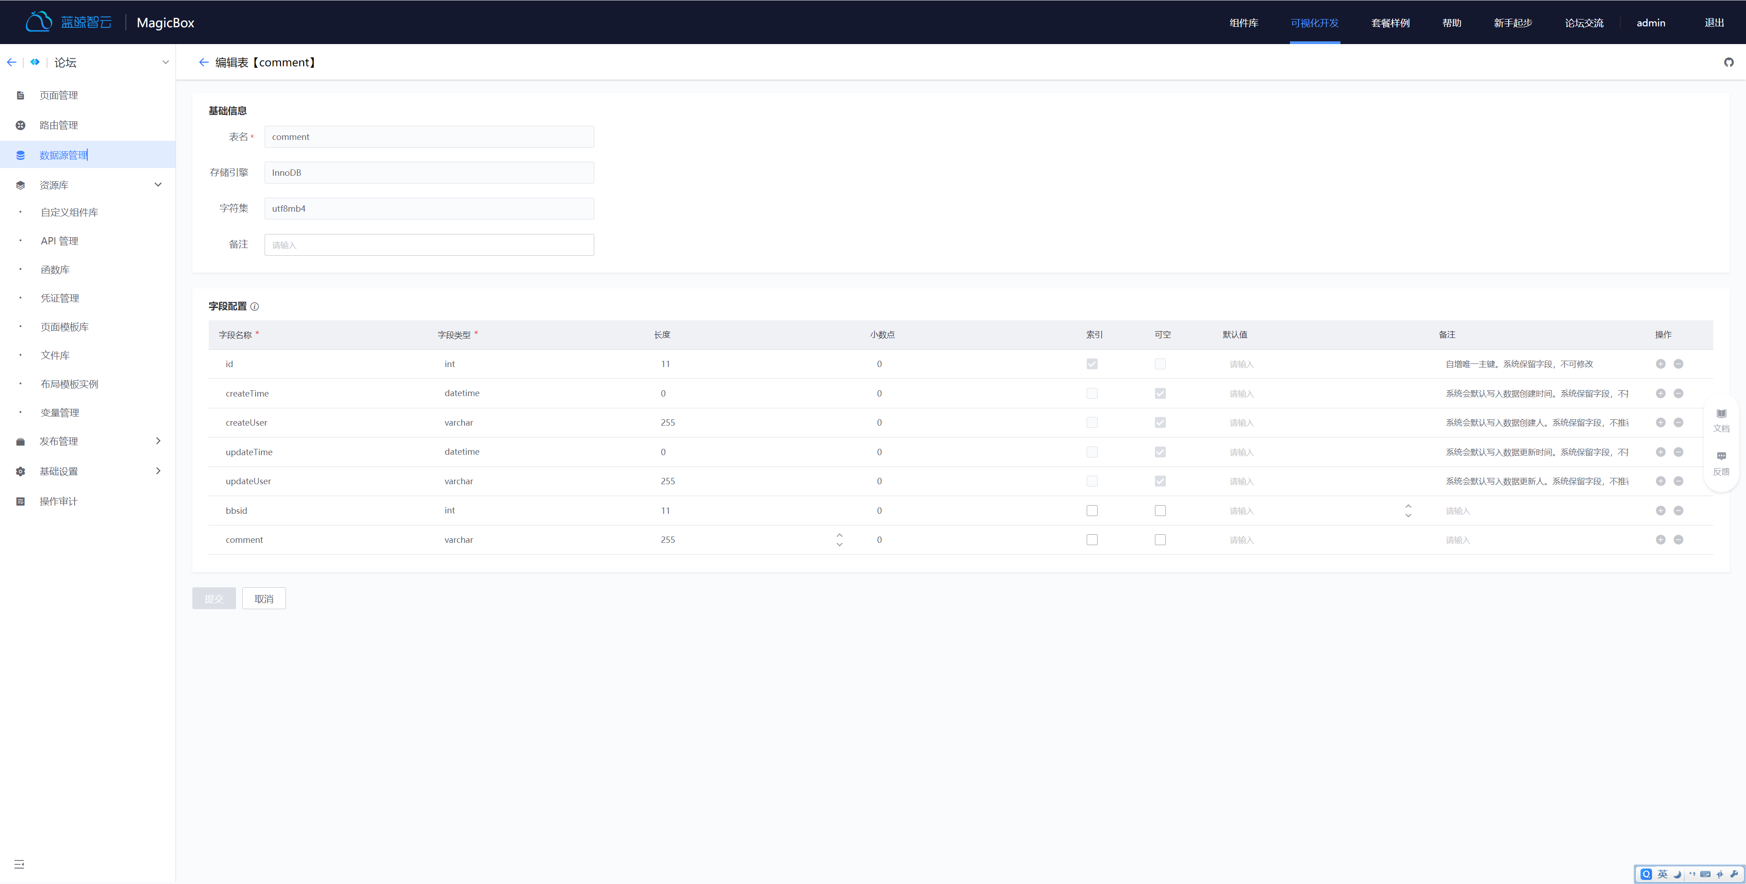
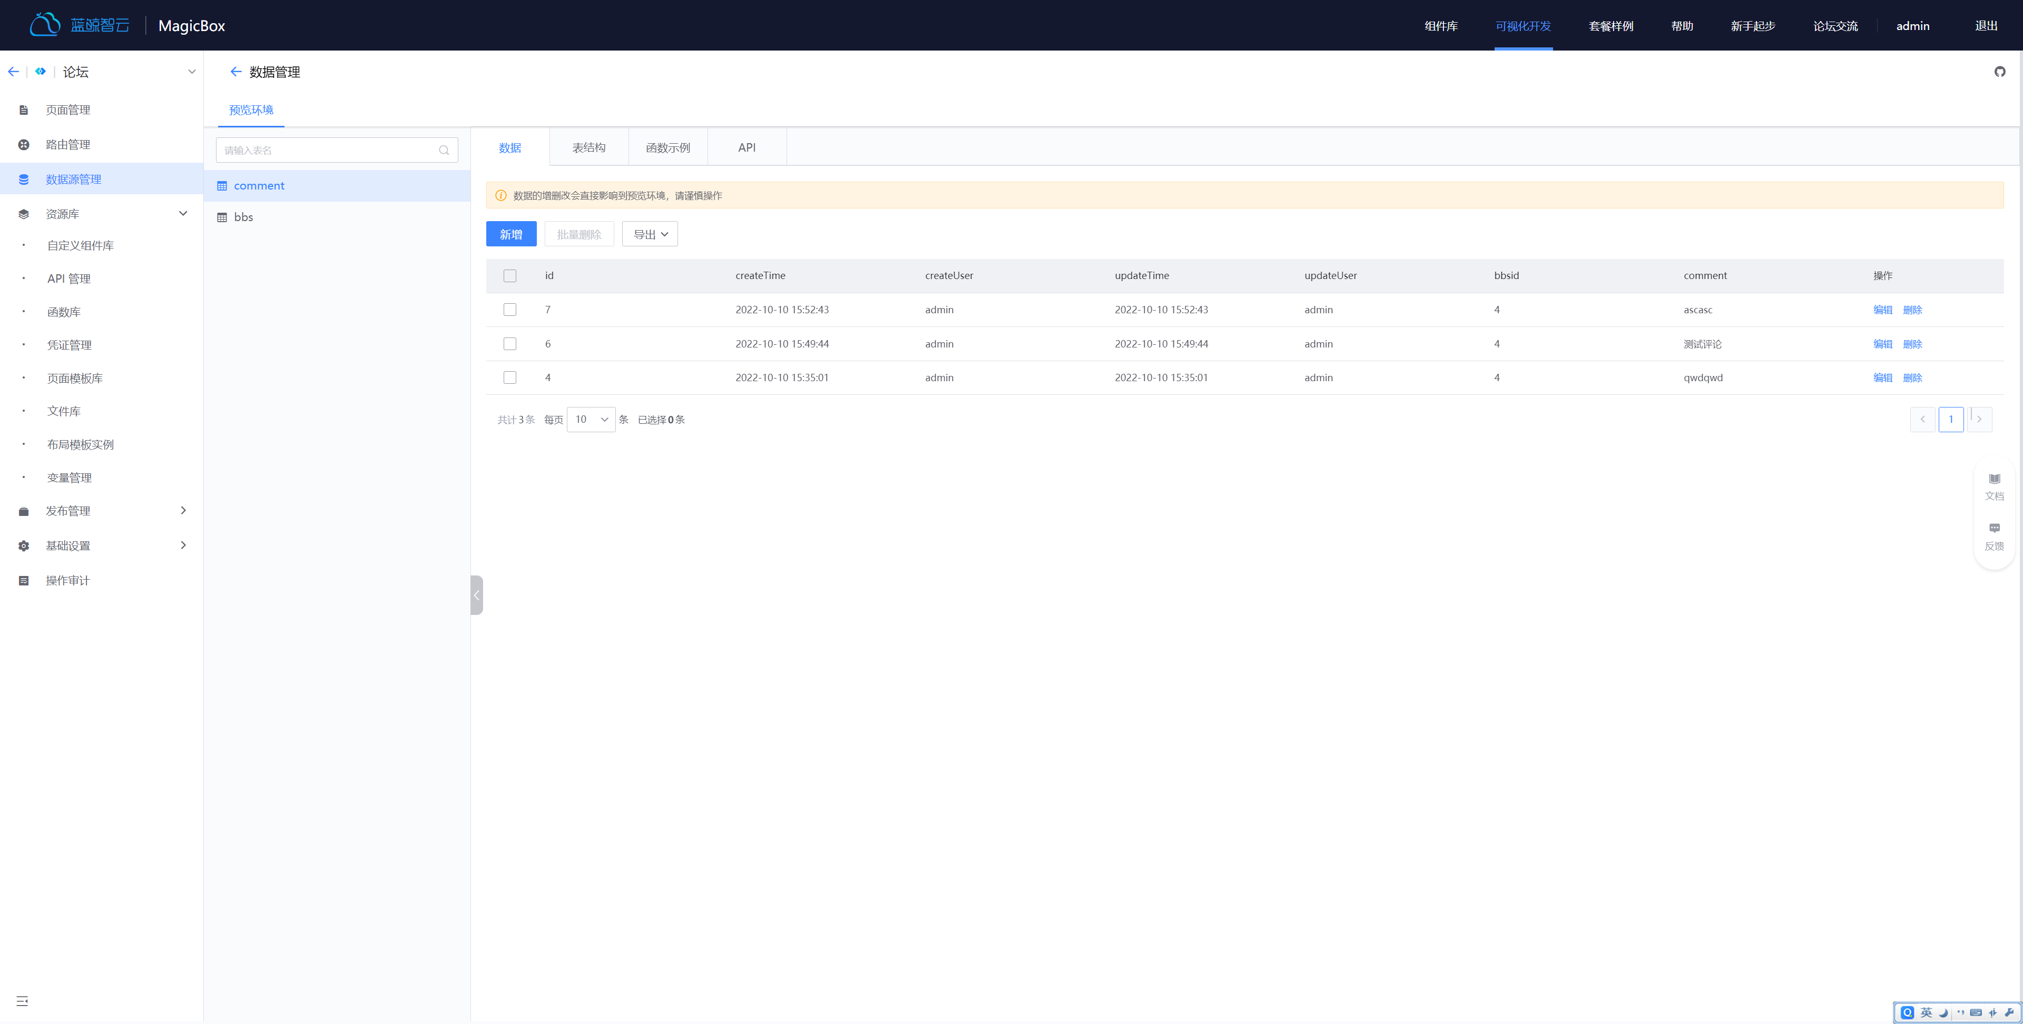
蓝鲸可视化开发平台数据源管理
在线编辑表结构
在线编辑表数据
生成 API 操作表

Slide 27
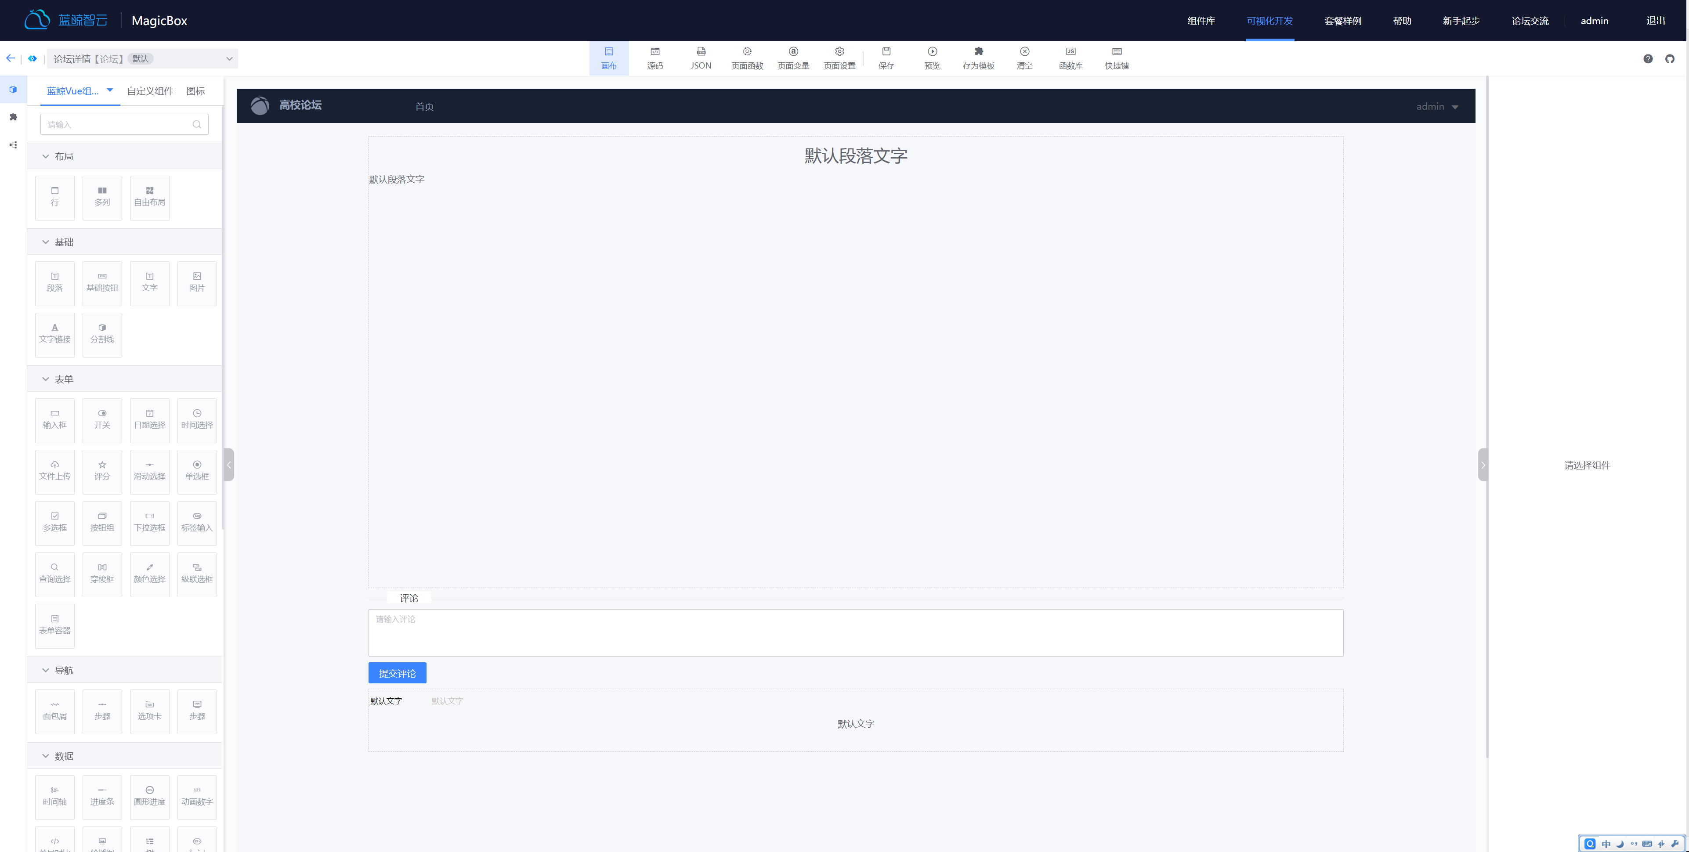
蓝鲸可视化开发平台 —— 画布布局页面
提供单个组件的样式、属性、事件函数、指令配置
拖拽式组装布局页面
提供页面组件树结构
提供页面生命周期配置
支持组件插槽配置

Slide 28
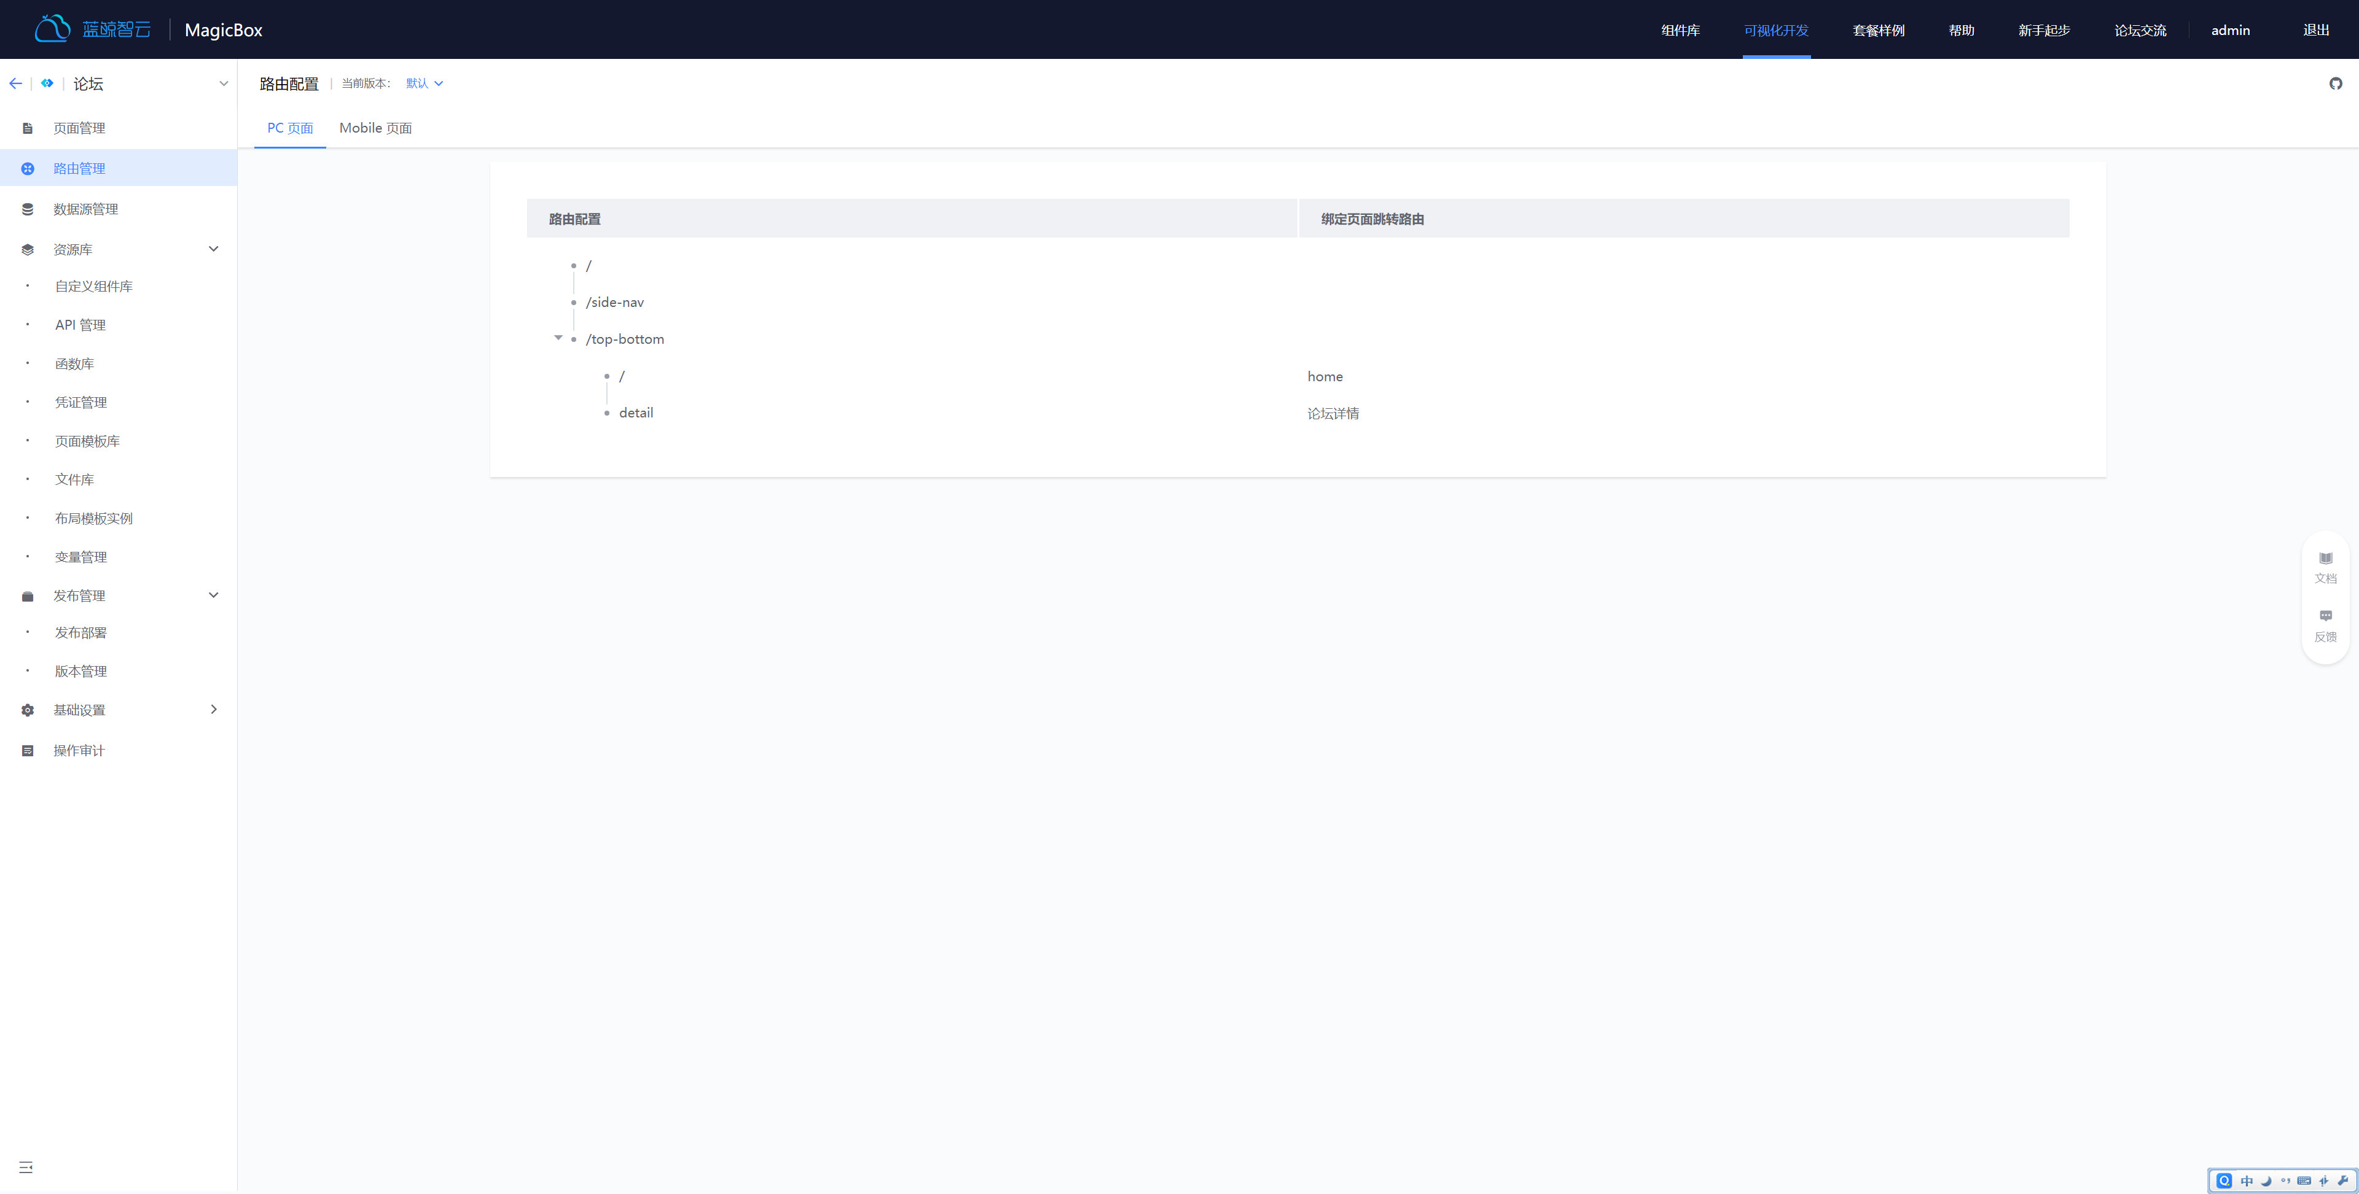
蓝鲸可视化开发平台 —— 应用页面路由配置

Slide 29
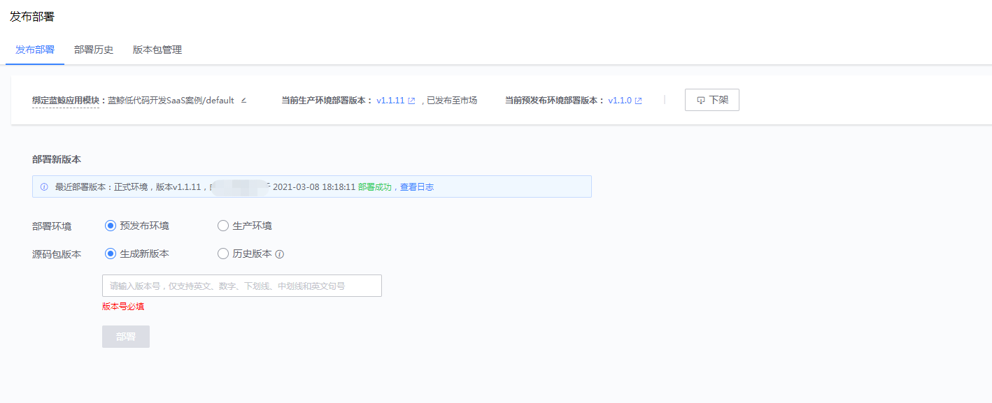
蓝鲸可视化开发平台 —— 一键部署
与蓝鲸PaaS3.0部署打通，复用运维托管能力
提供预发布\生产环境部署管理
集成蓝鲸前端开发框架，应用自带登录、日志处理等模块

Slide 30
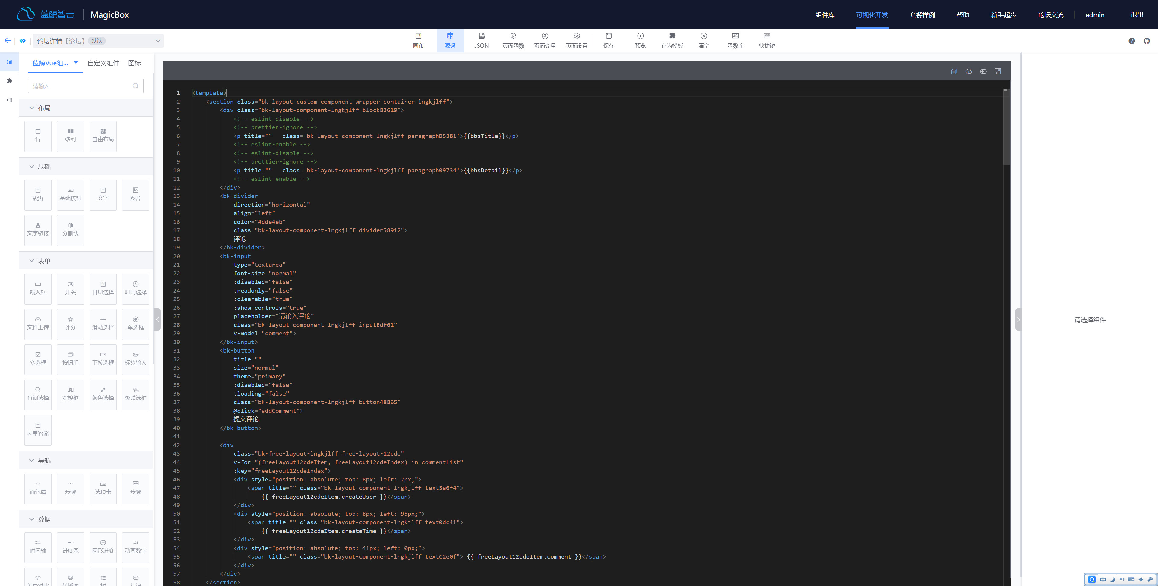
蓝鲸可视化开发平台 —— 二次开发能力
支持下载单页面源码进行二次开发
支持下载应用工程完整源码进行二次开发

Slide 31
SaaS开发实战演示

Slide 32
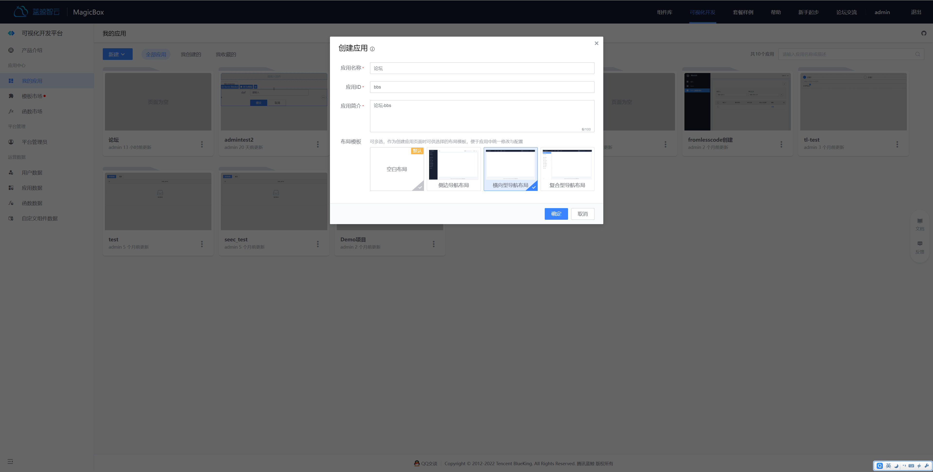

Slide 33
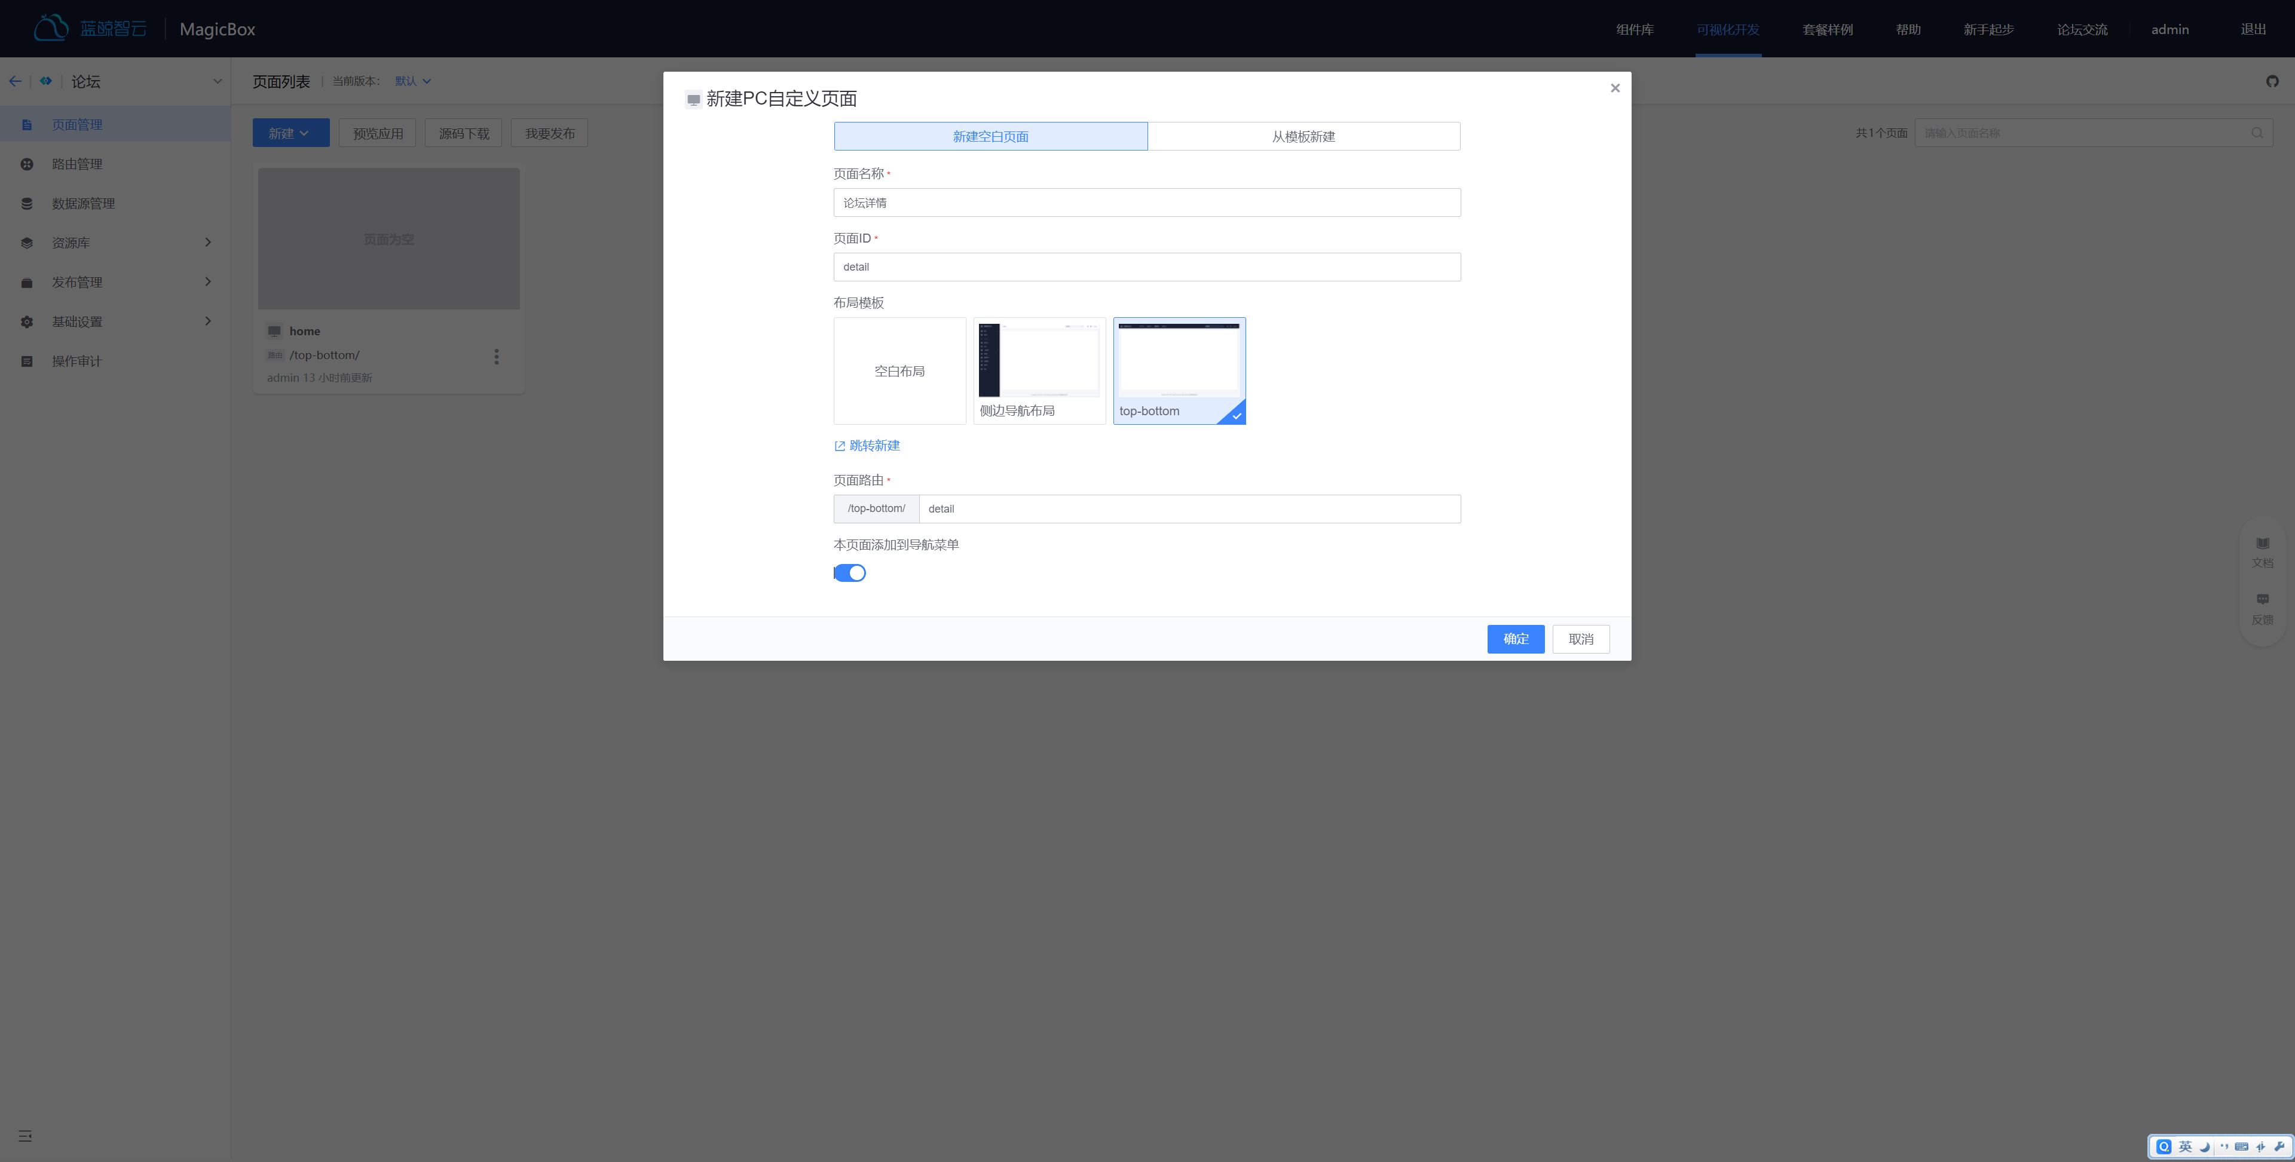

Slide 34
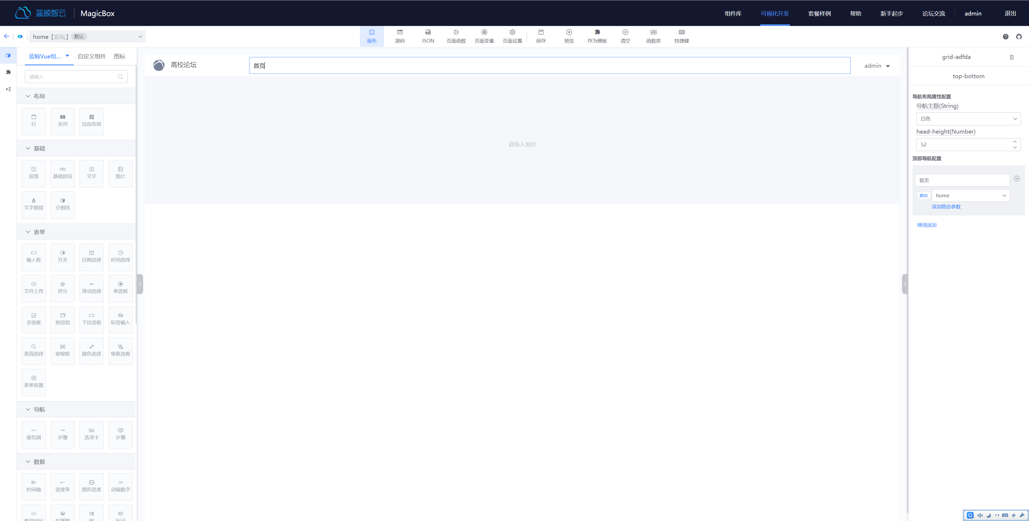
点击顶部即可编辑顶部导航
右侧编辑区编辑导航主题

Slide 35
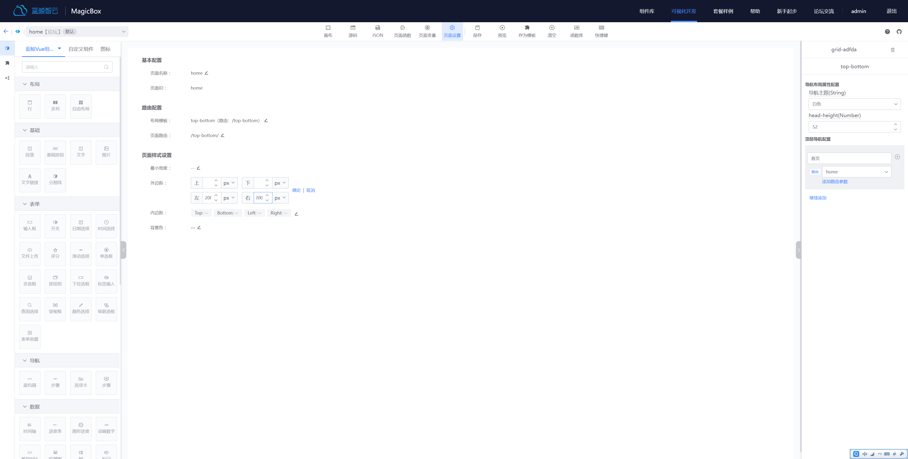
页面设置可以对页面全局属性进行设置
添加页面左右间距，让页面居中显示

Slide 36
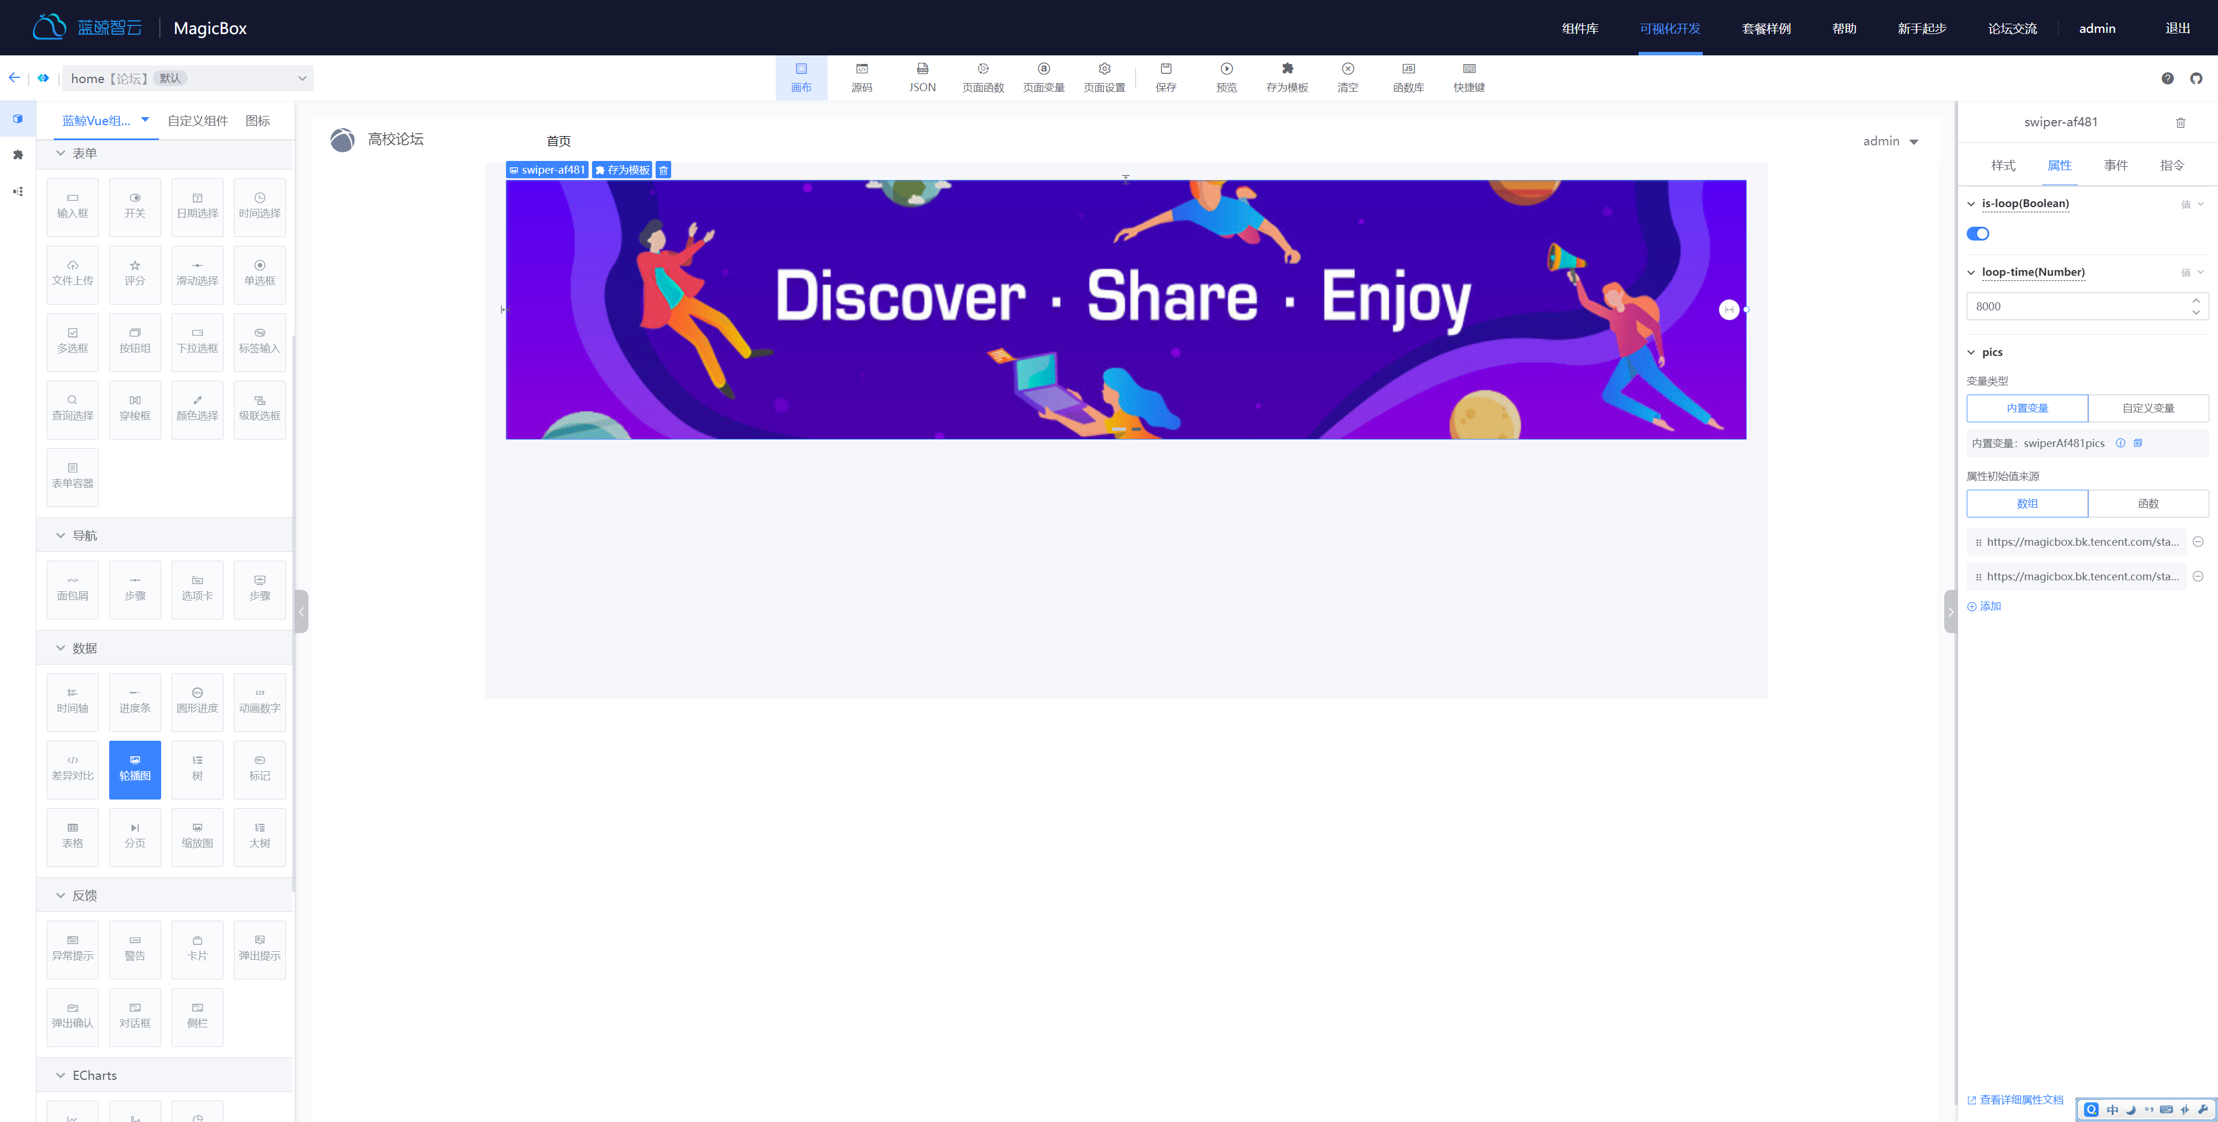
可以在右侧编辑轮播图属性
将轮播图拖入画布中

Slide 37
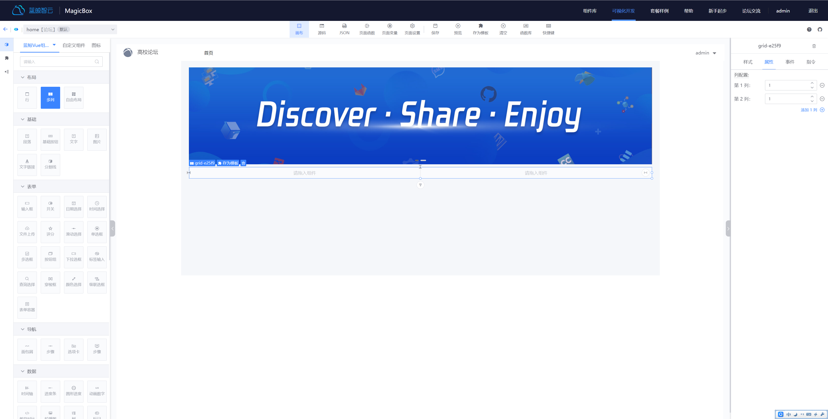
将多列拖入画布中

Slide 38
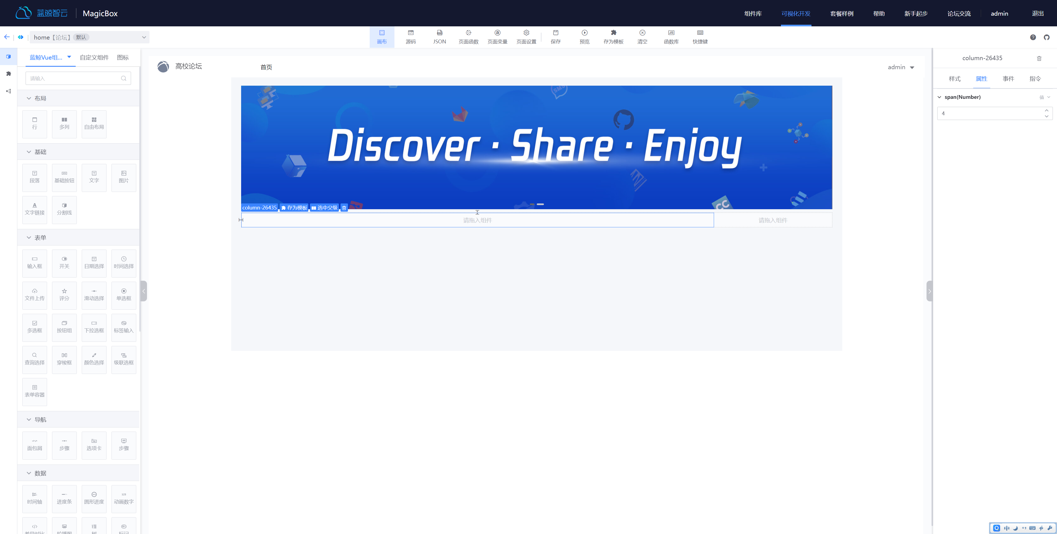
编辑span属性，可以控制列的宽度
选中某一列

Slide 39
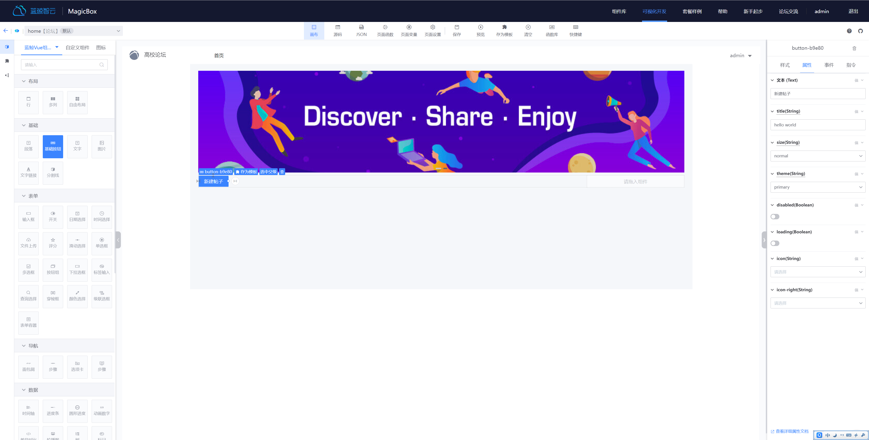
编辑文本属性为 新增帖子，theme 属性为 primary
拖入基础按钮组件到画布中

Slide 40
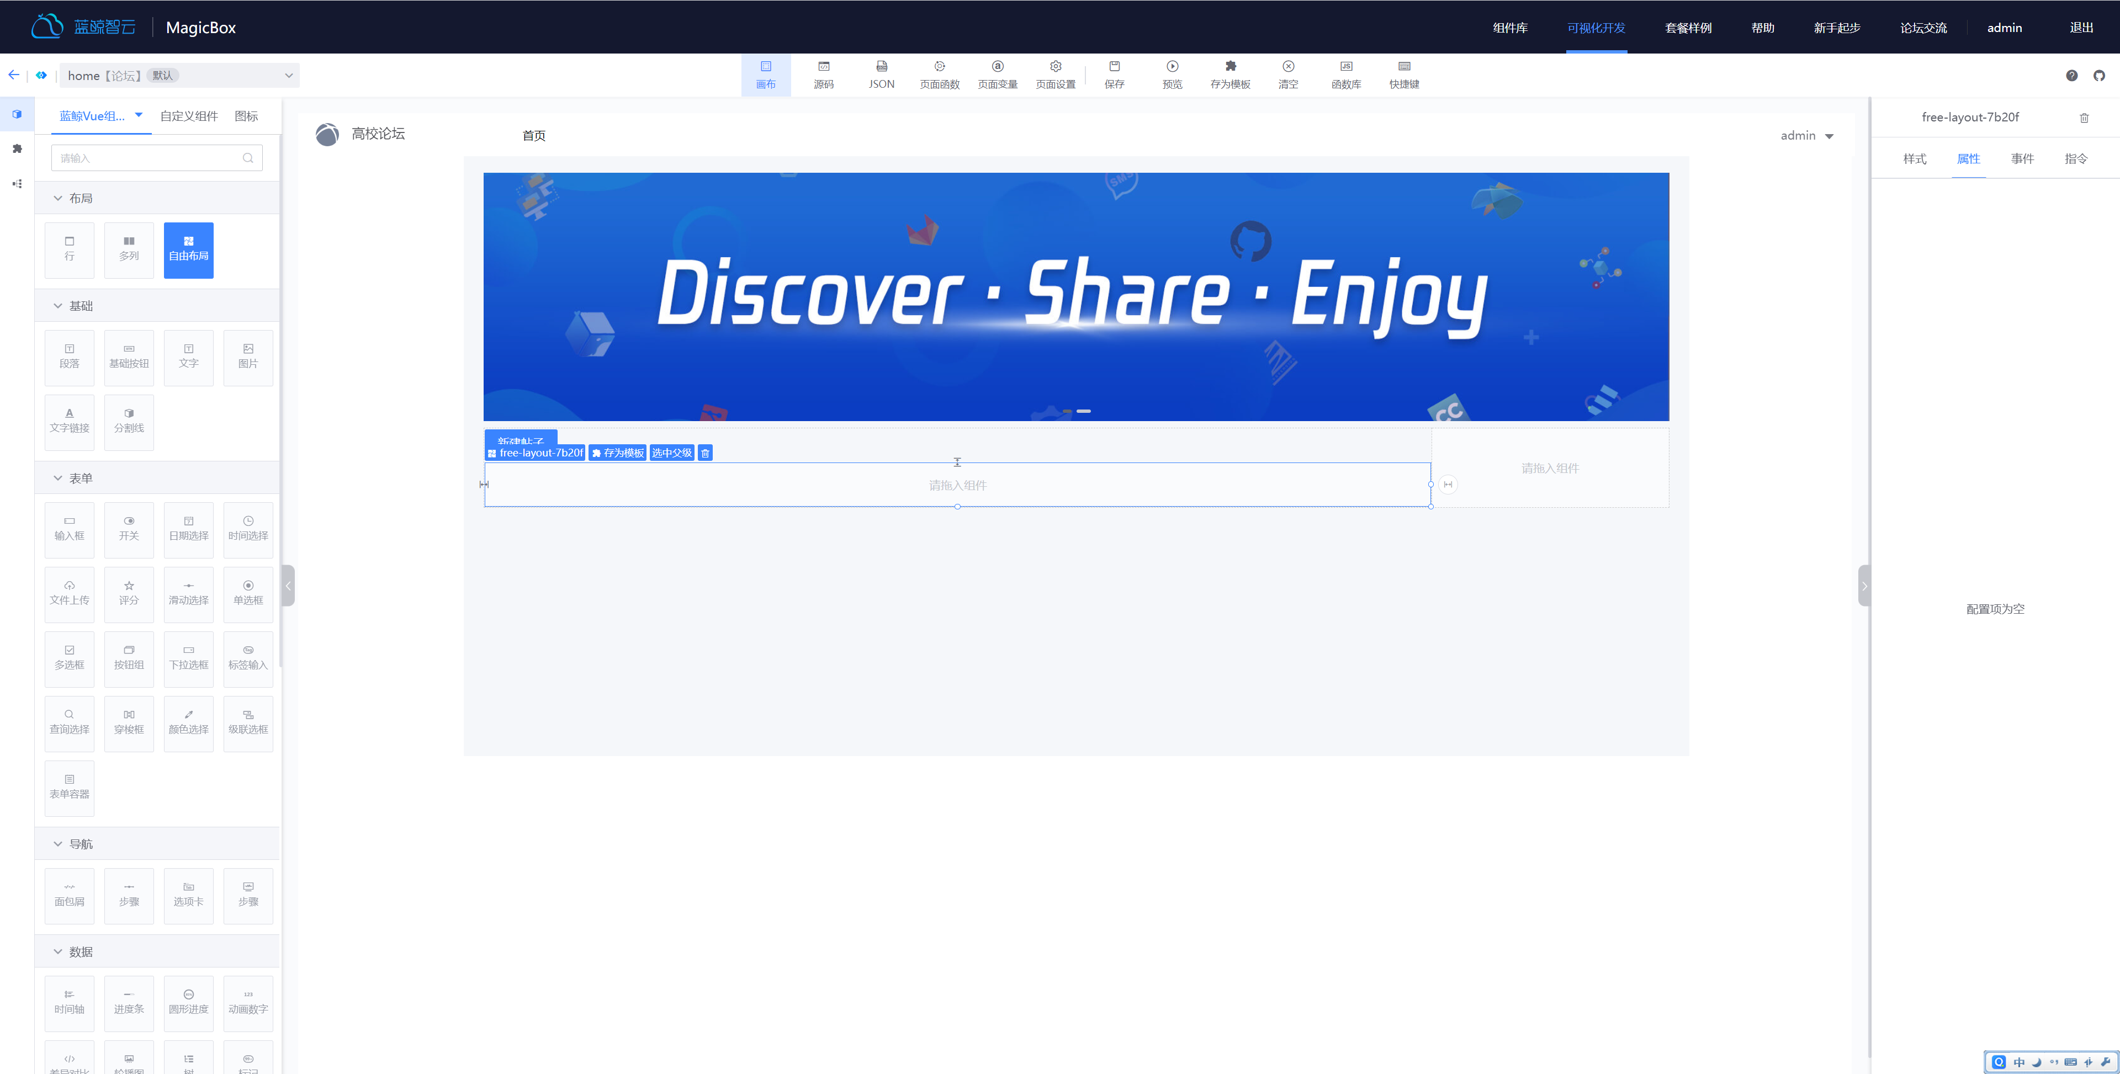
拖入自由布局组件

Slide 41
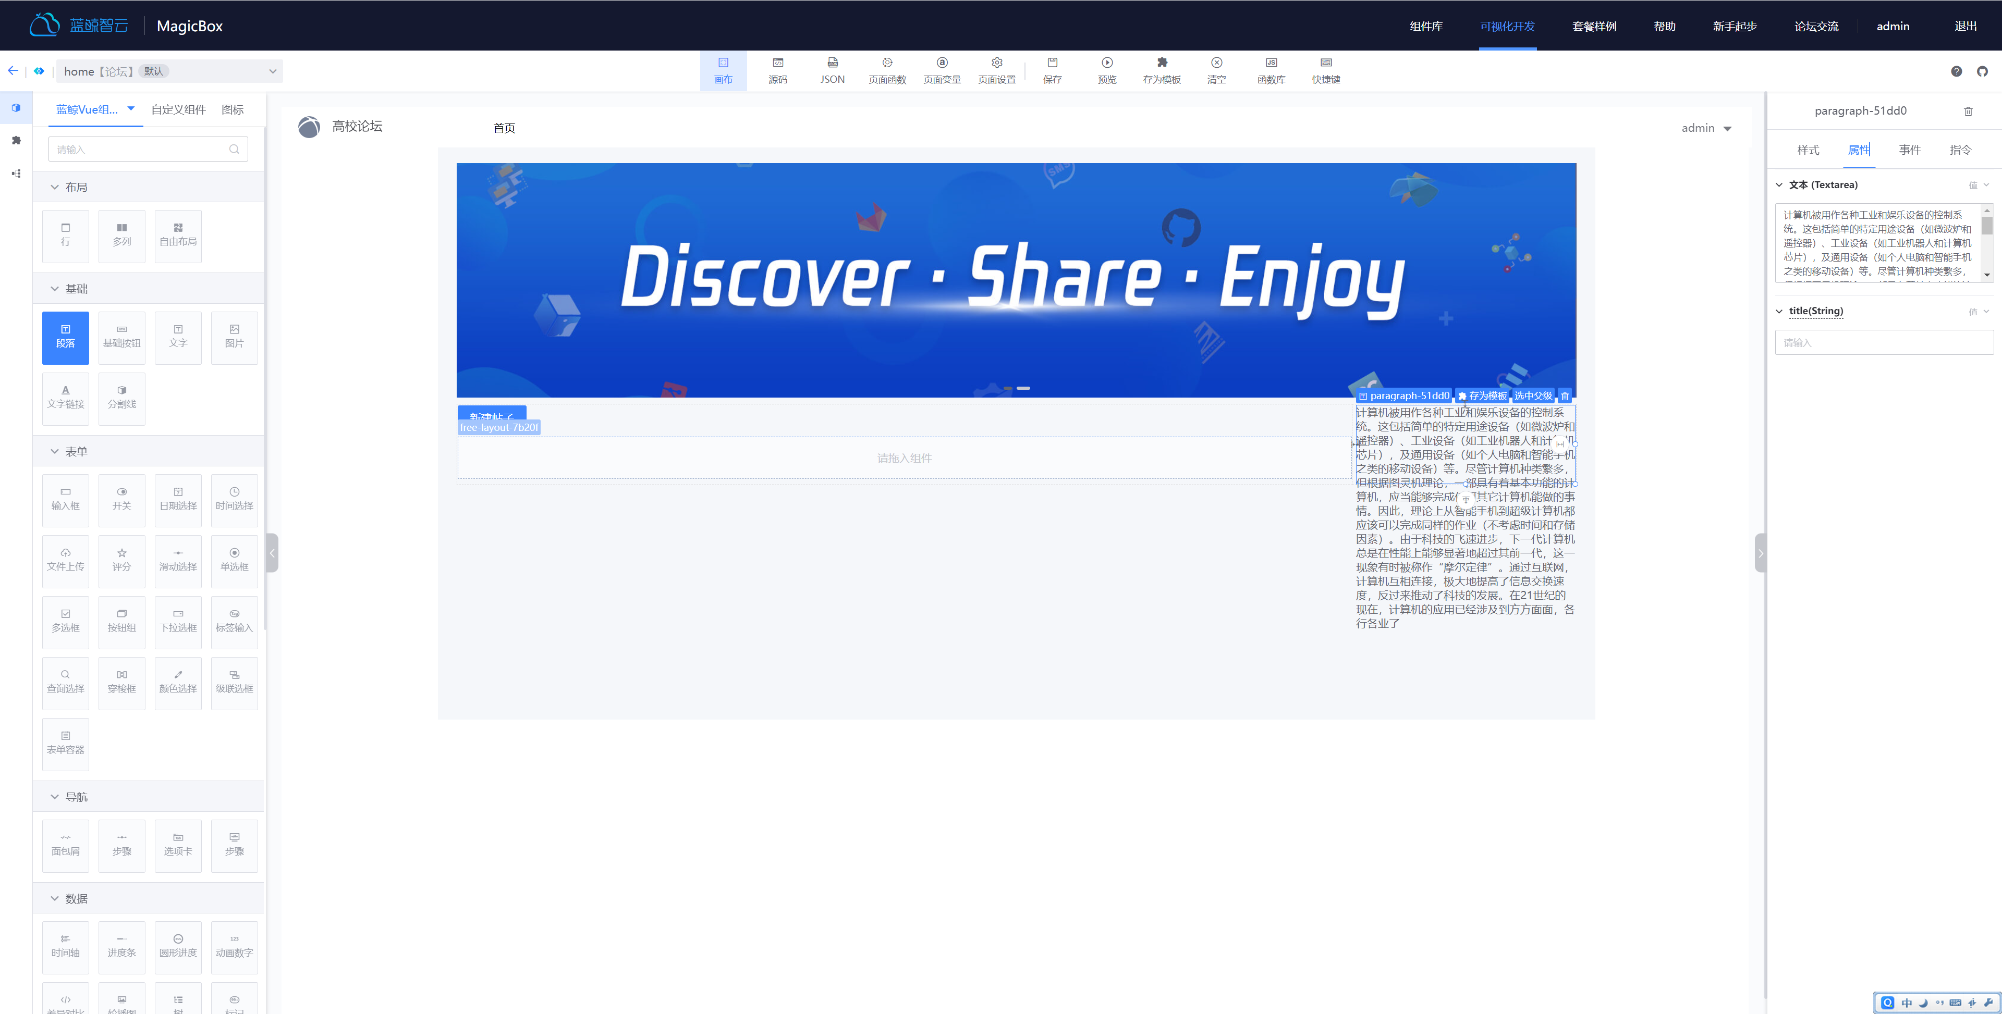
设置段落组件的文本内容
拖入段落组件到画布中

Slide 42
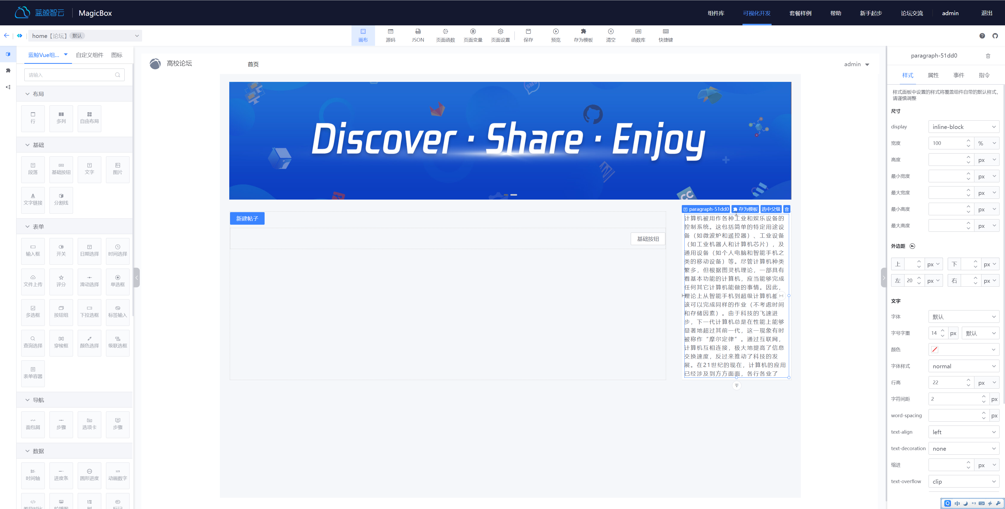
选择样式面板，分别编辑宽度，外边距，行高，字符间距等样式
选中段落组件

Slide 43
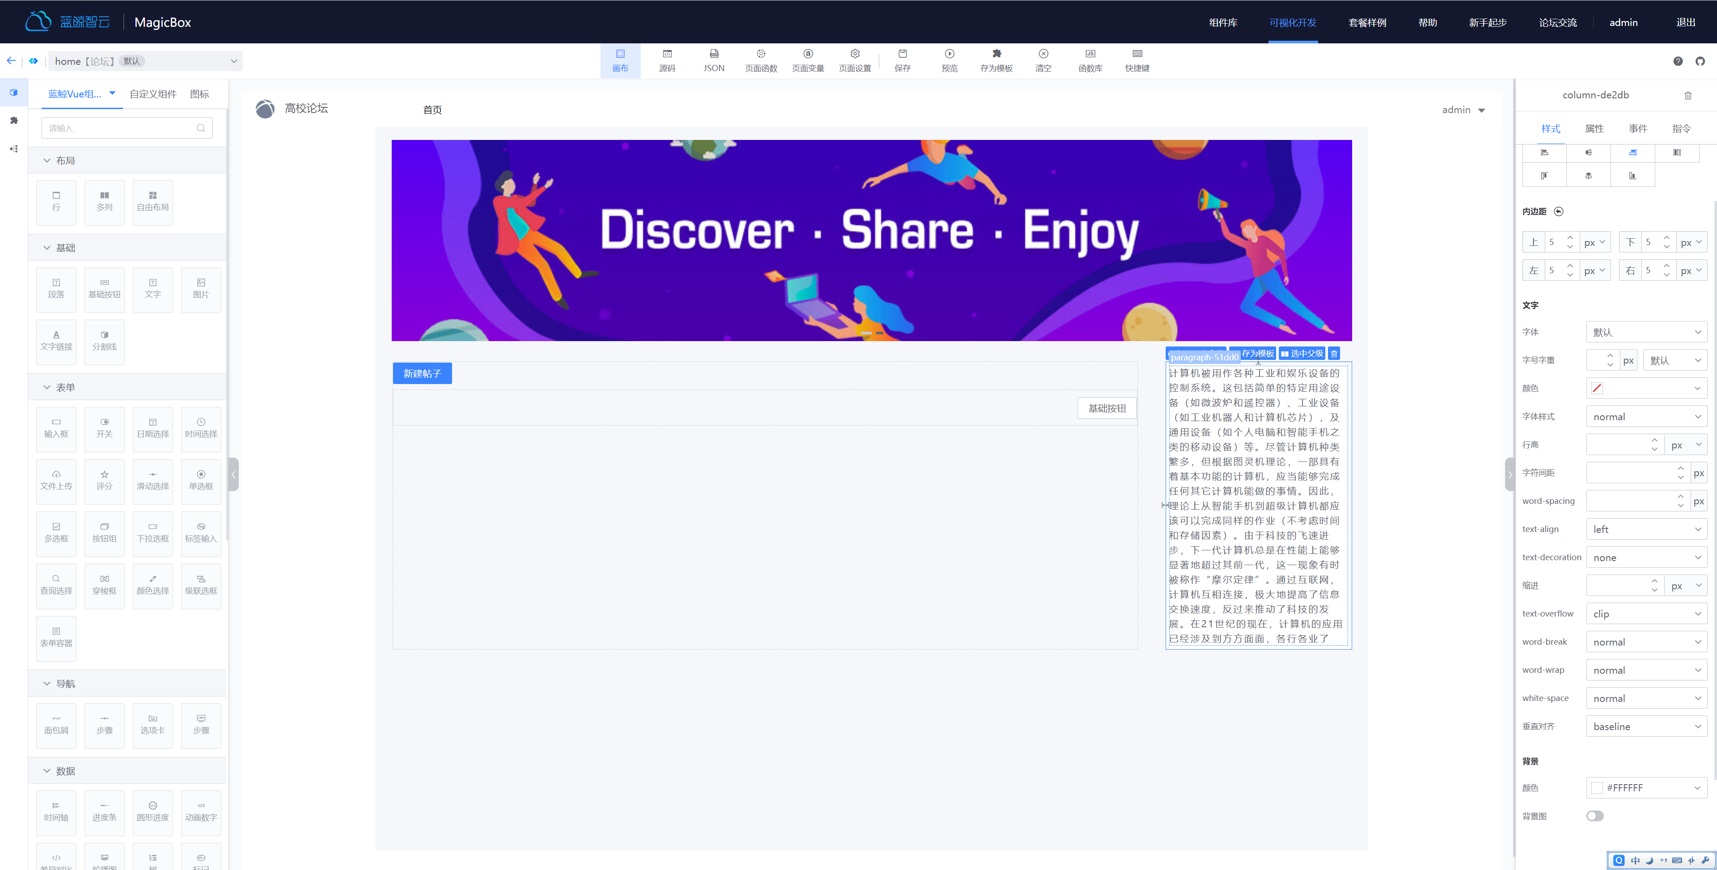
样式面板，分别编辑布局、内边距等属性
选择段落组件的父组件，悬浮框上有按钮可以快速选中父级

Slide 44
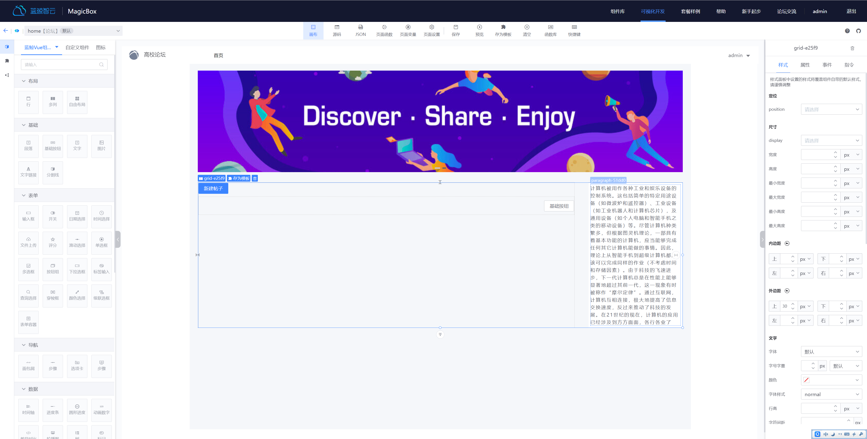
选中整个布局组件，编辑外边距

Slide 45
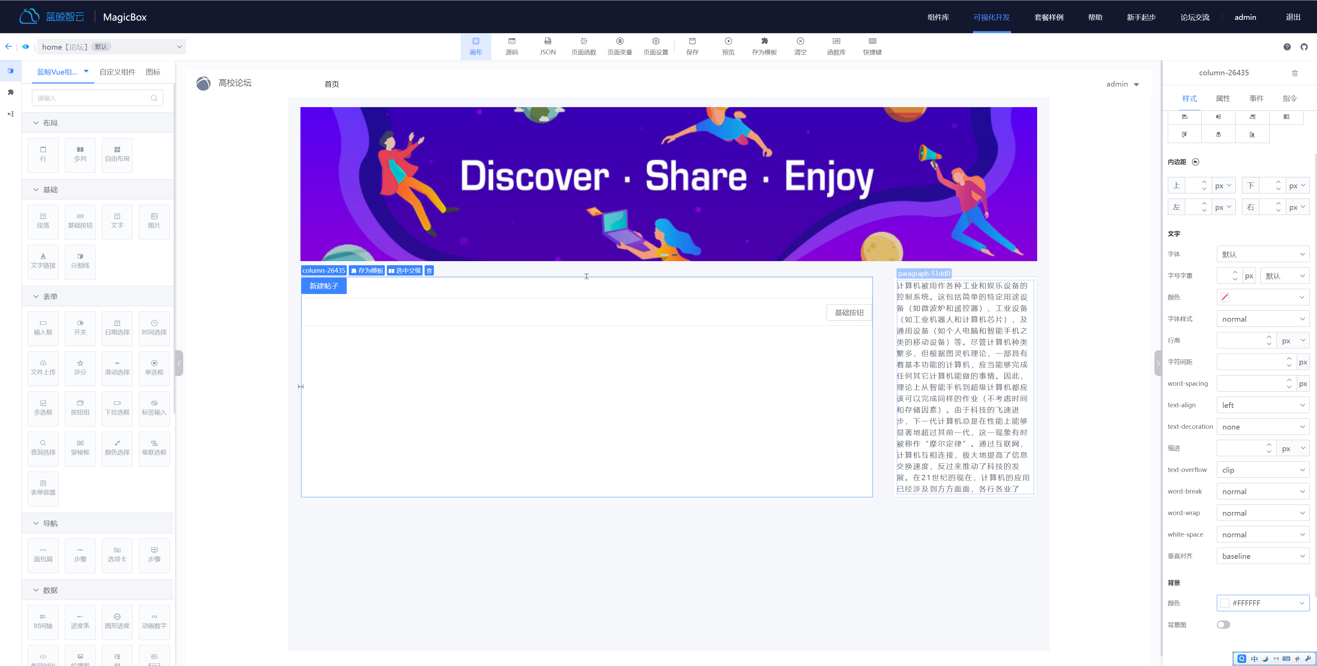
选中左列组件，编辑样式

Slide 46
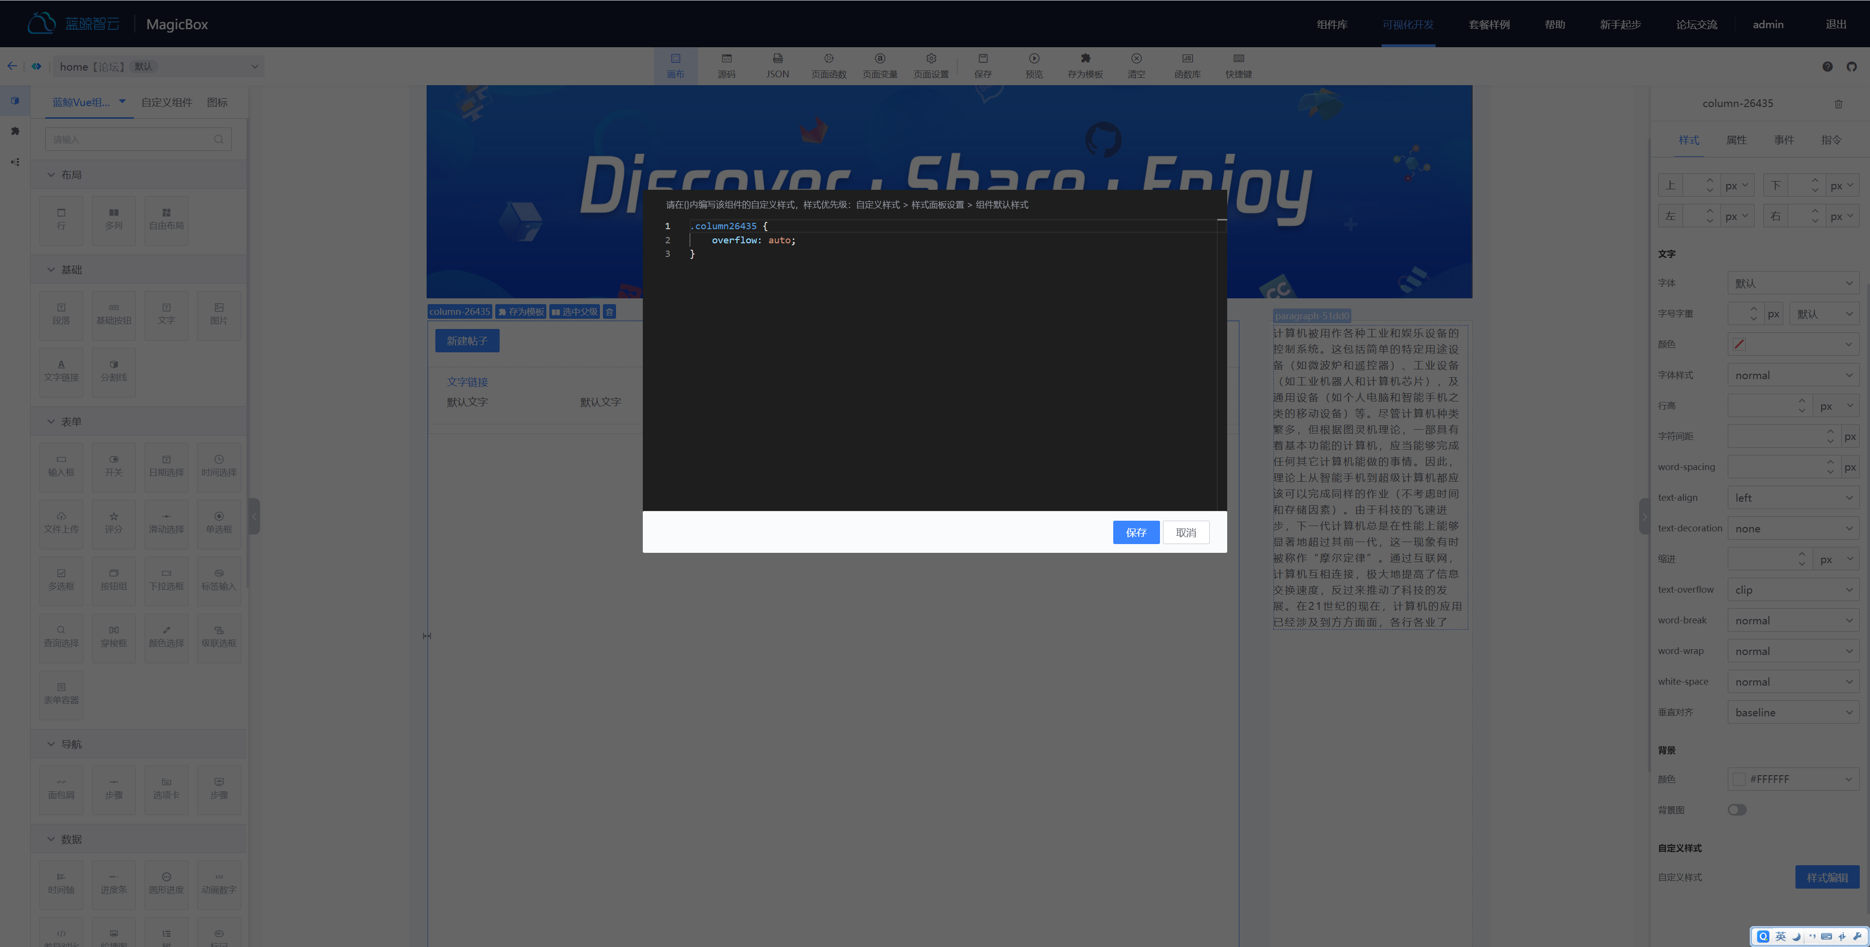
点击样式编辑，可以自由编辑 CSS 控制样式

Slide 47
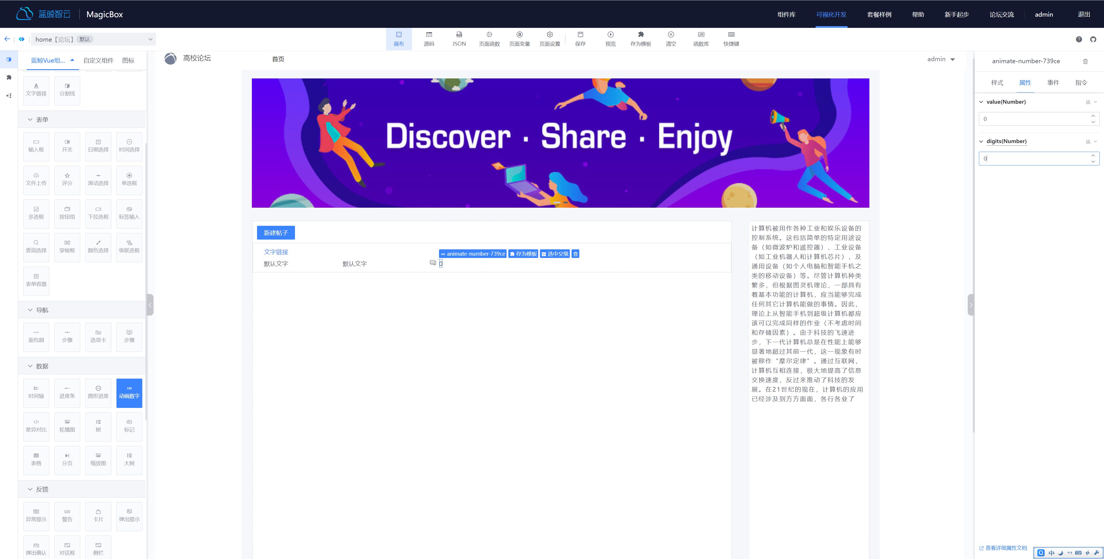
分别拖入 文字链接、默认文字、图标和动画数字组件，并排版成想要的

Slide 48
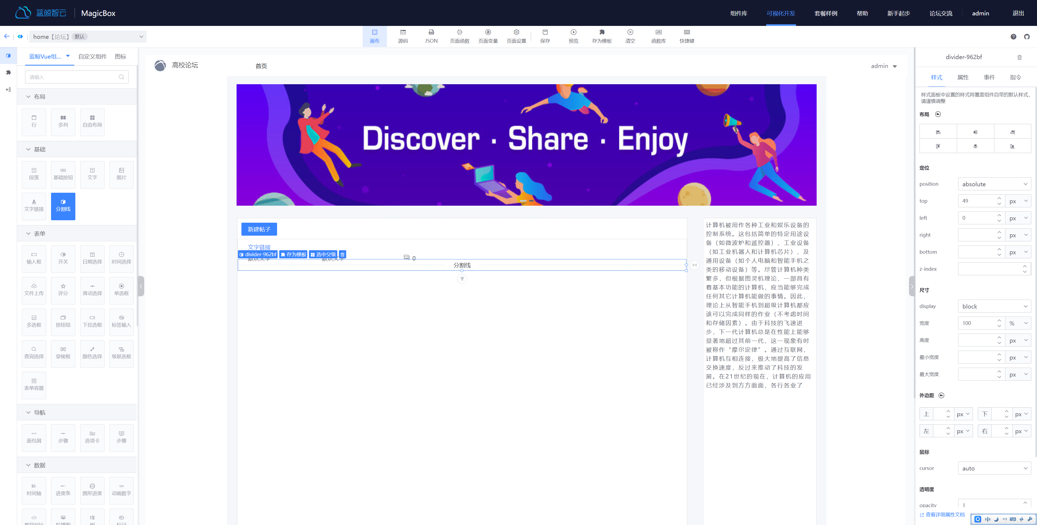
拖入分割线组件

Slide 49
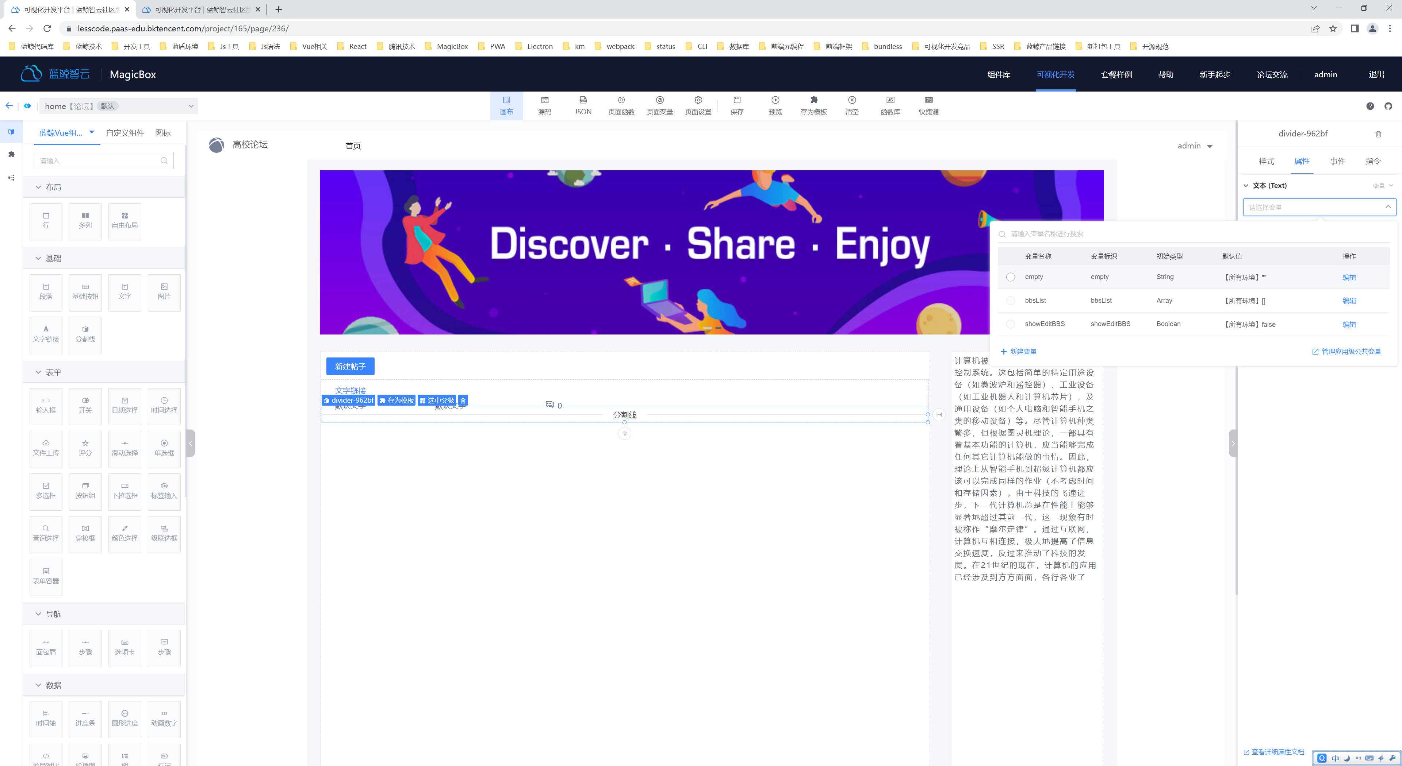
设置分割线的文本属性为变量

Slide 50
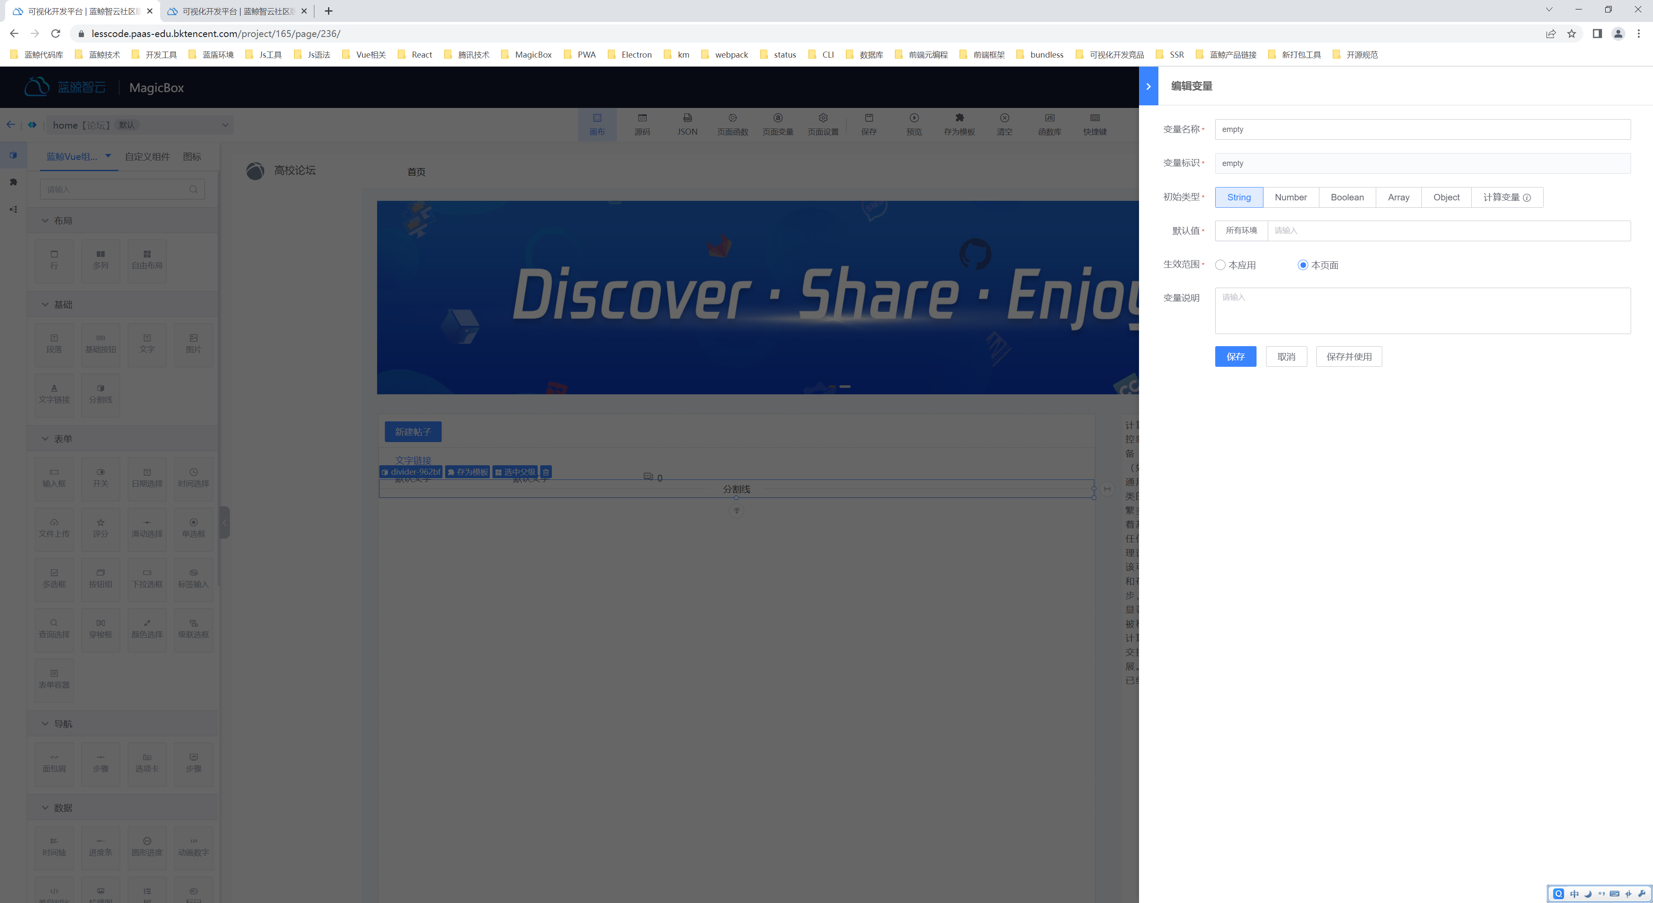
新建一个空字符串变量

Slide 51
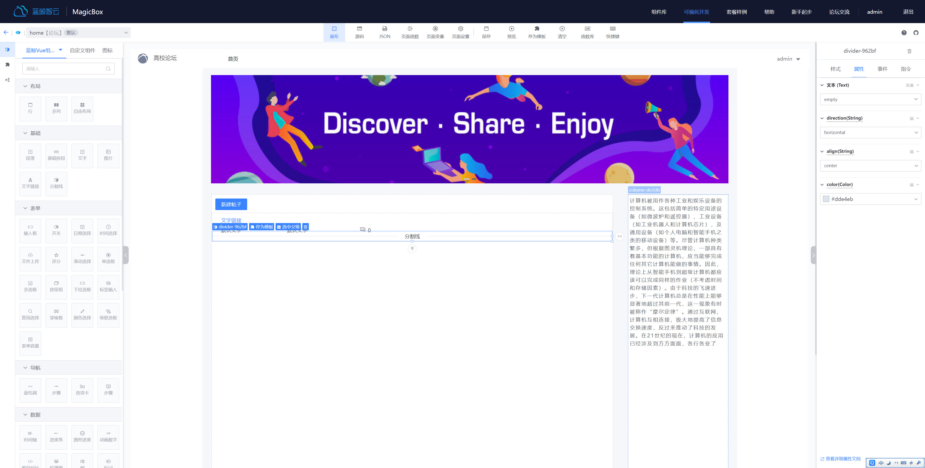
讲新变量赋值给文本属性

Slide 52
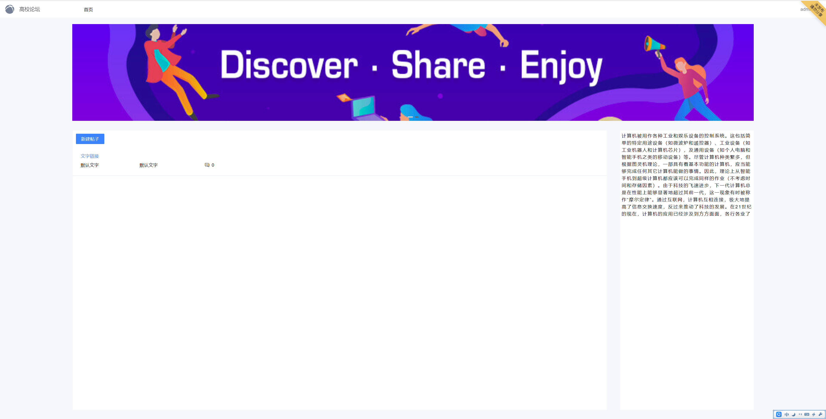
预览效果

Slide 53
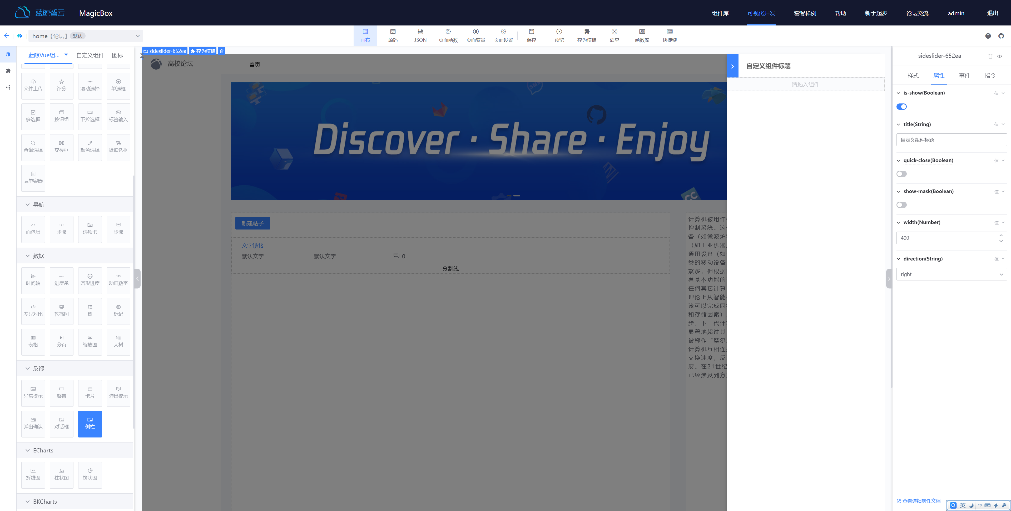
添加侧栏组件到画布

Slide 54
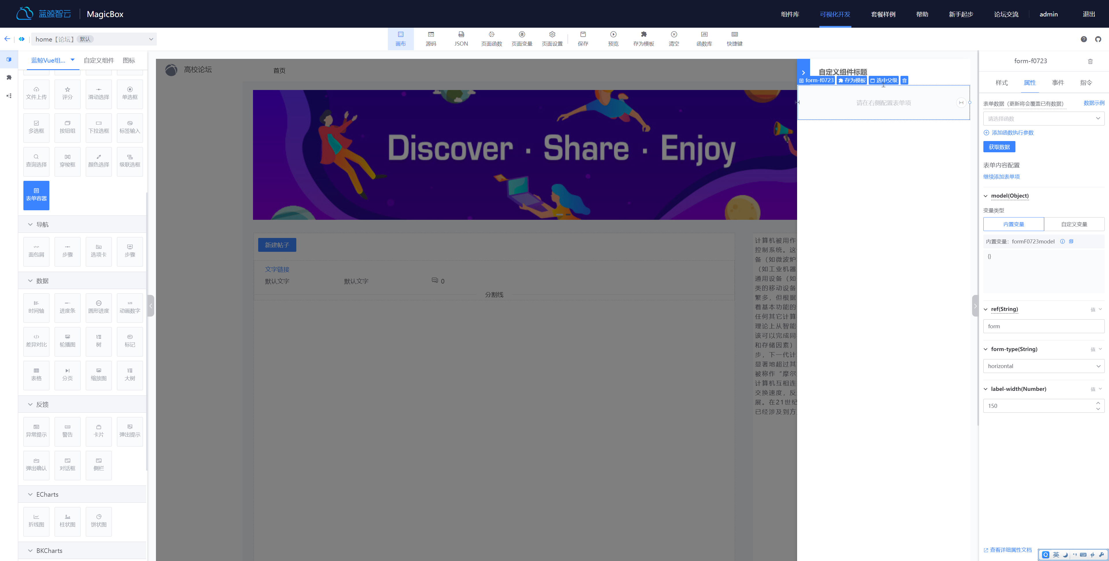
添加表单容器组件到侧栏组件

Slide 55
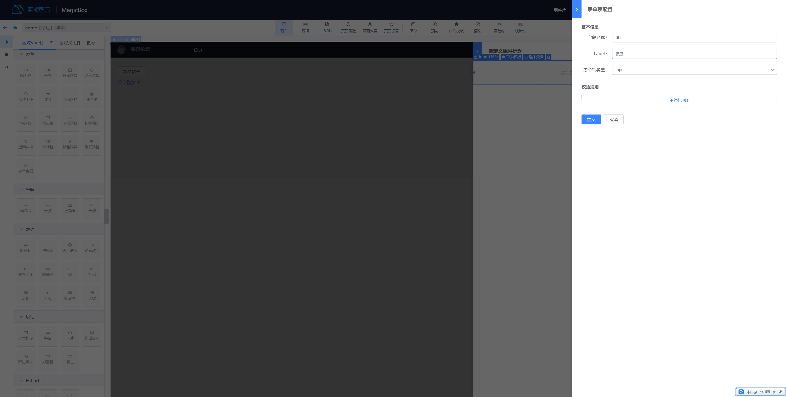
添加表单项

Slide 56
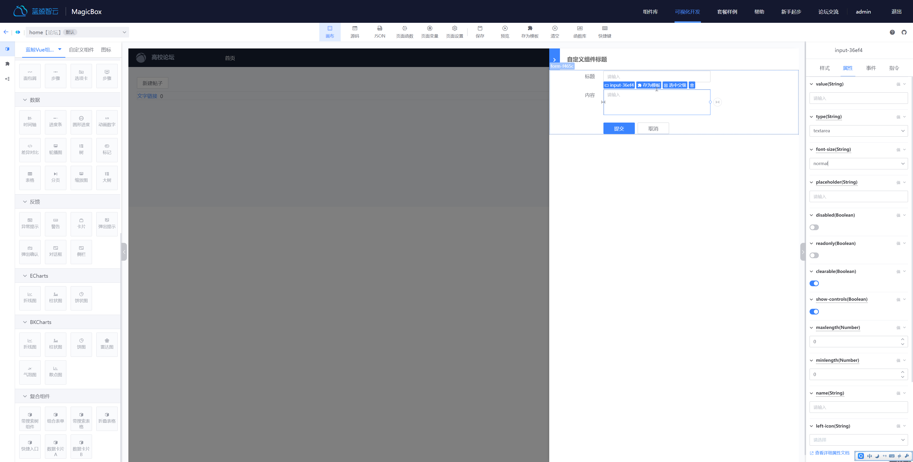
添加表单项
添加表单项，并修改 input的 type 属性为 textarea

Slide 57
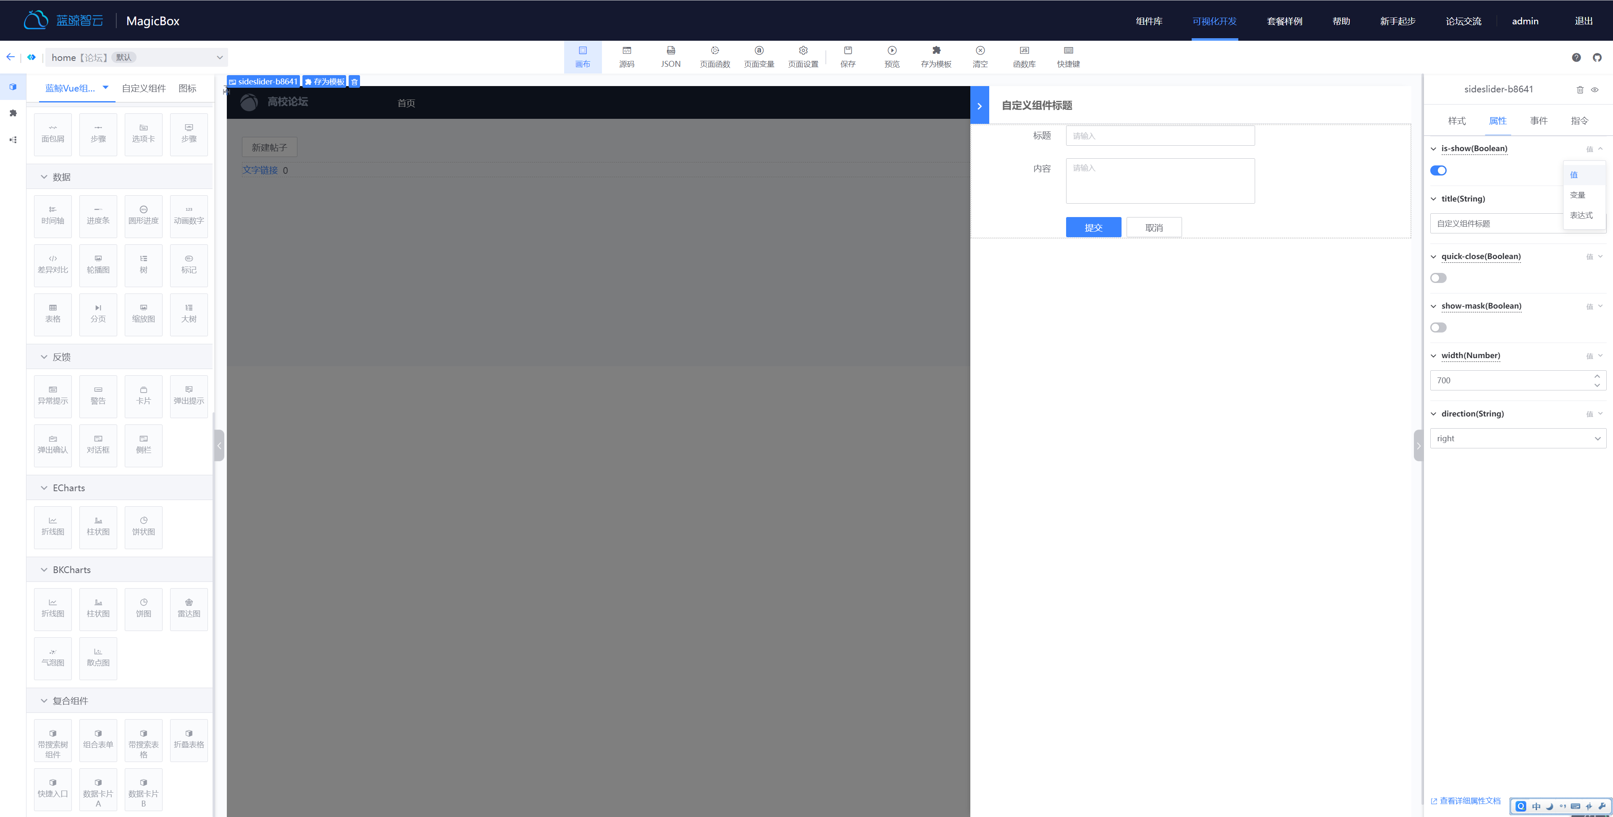
修改侧栏组件的 is-show 属性为变量

Slide 58
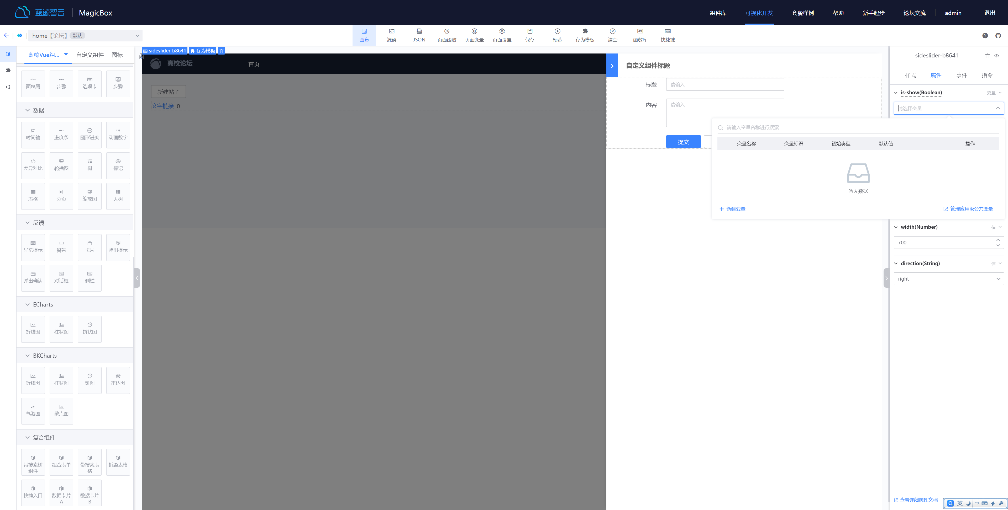
新建一个变量

Slide 59
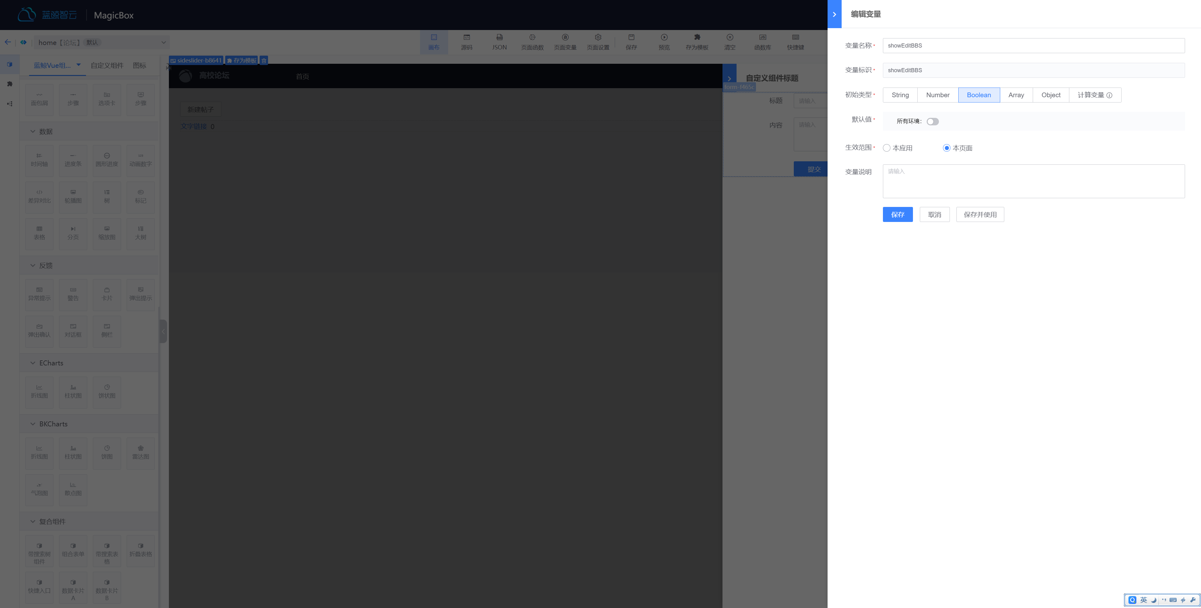
填写变量的属性

Slide 60
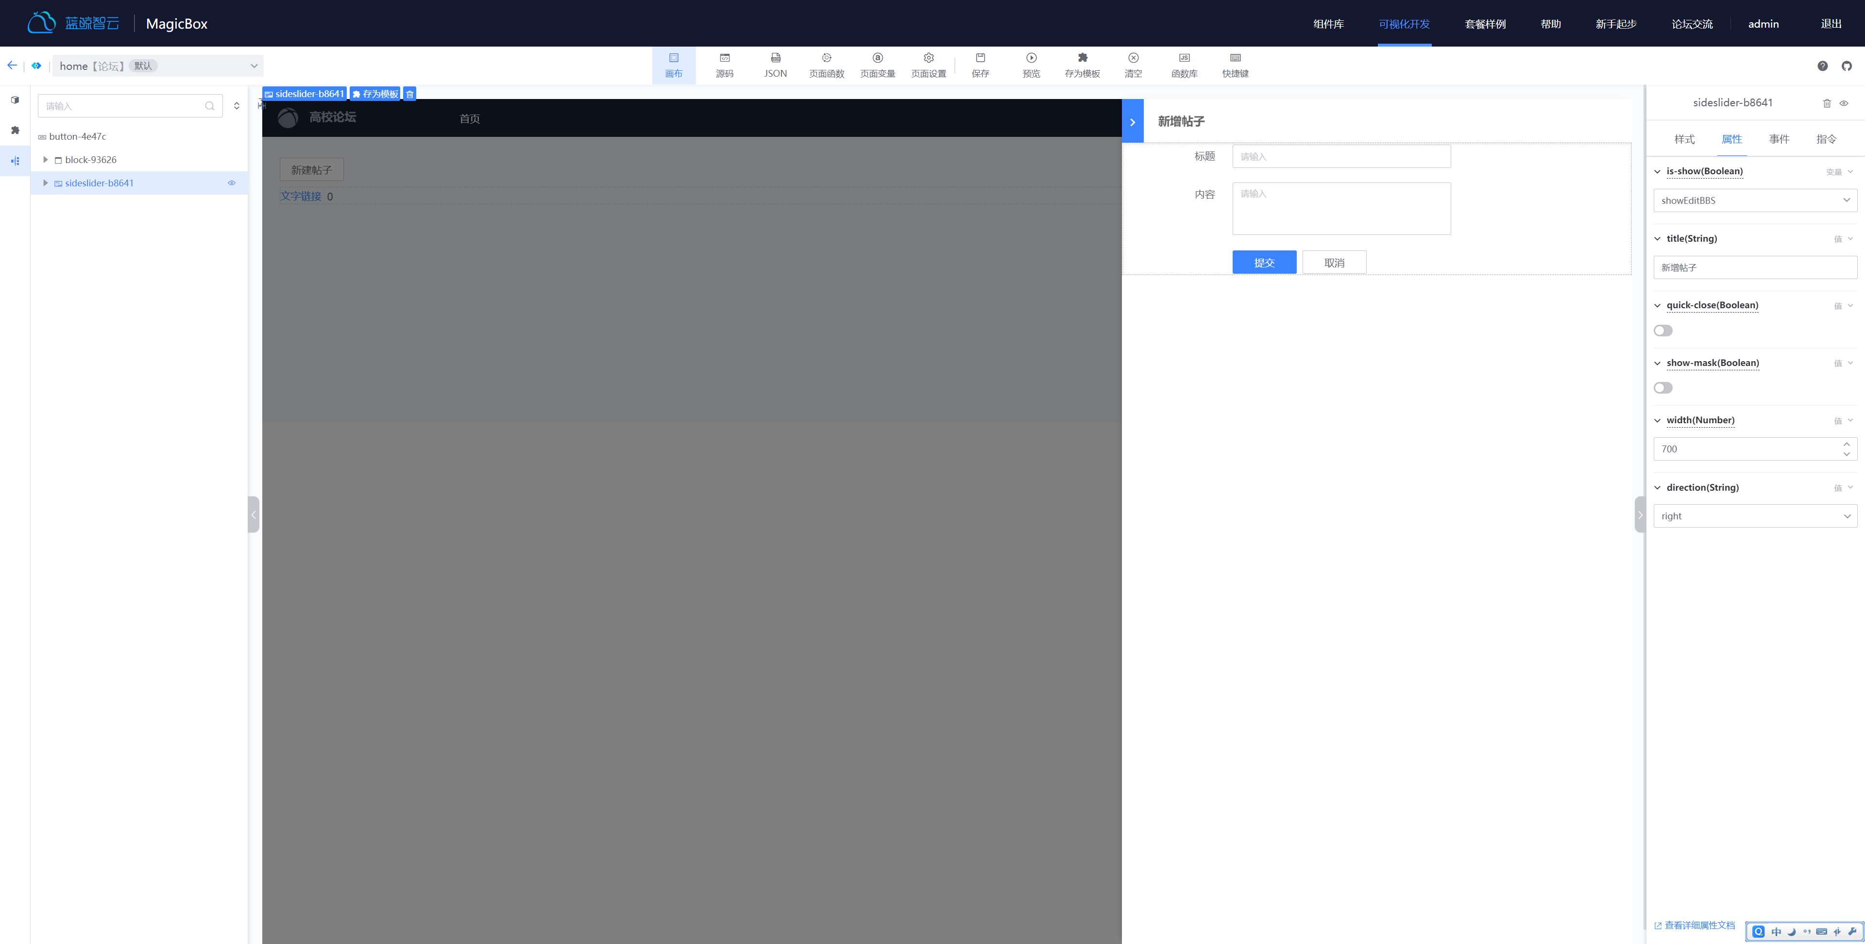
将变量绑定到 is-show 属性上

Slide 61
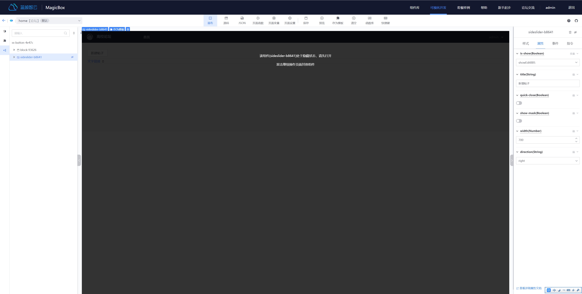
点击左侧树，然后点击侧栏的眼睛图标，可以关闭侧栏

Slide 62
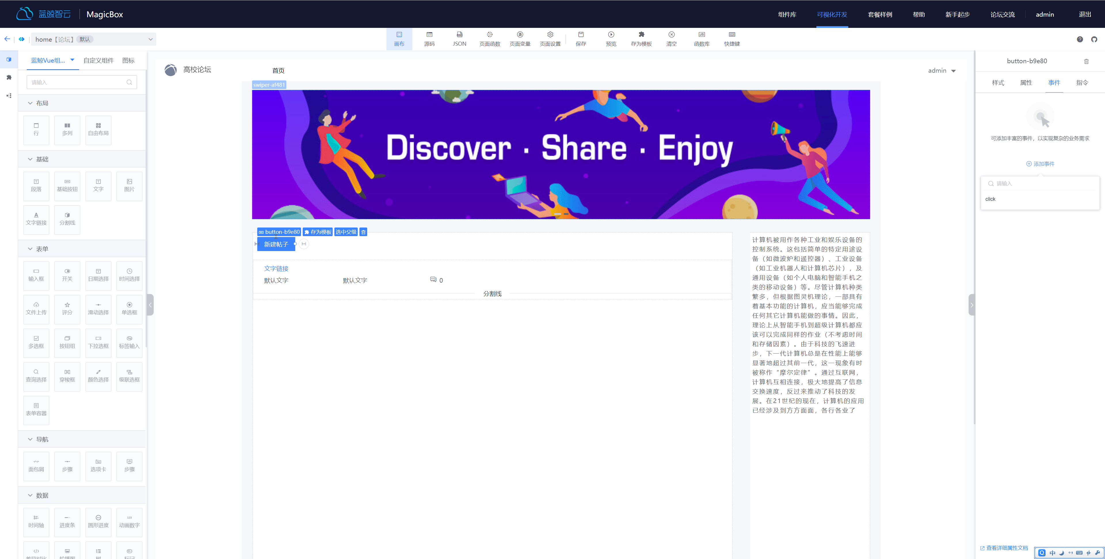
切换到事件面板，新增 click 事件
选中基础按钮组件

Slide 63
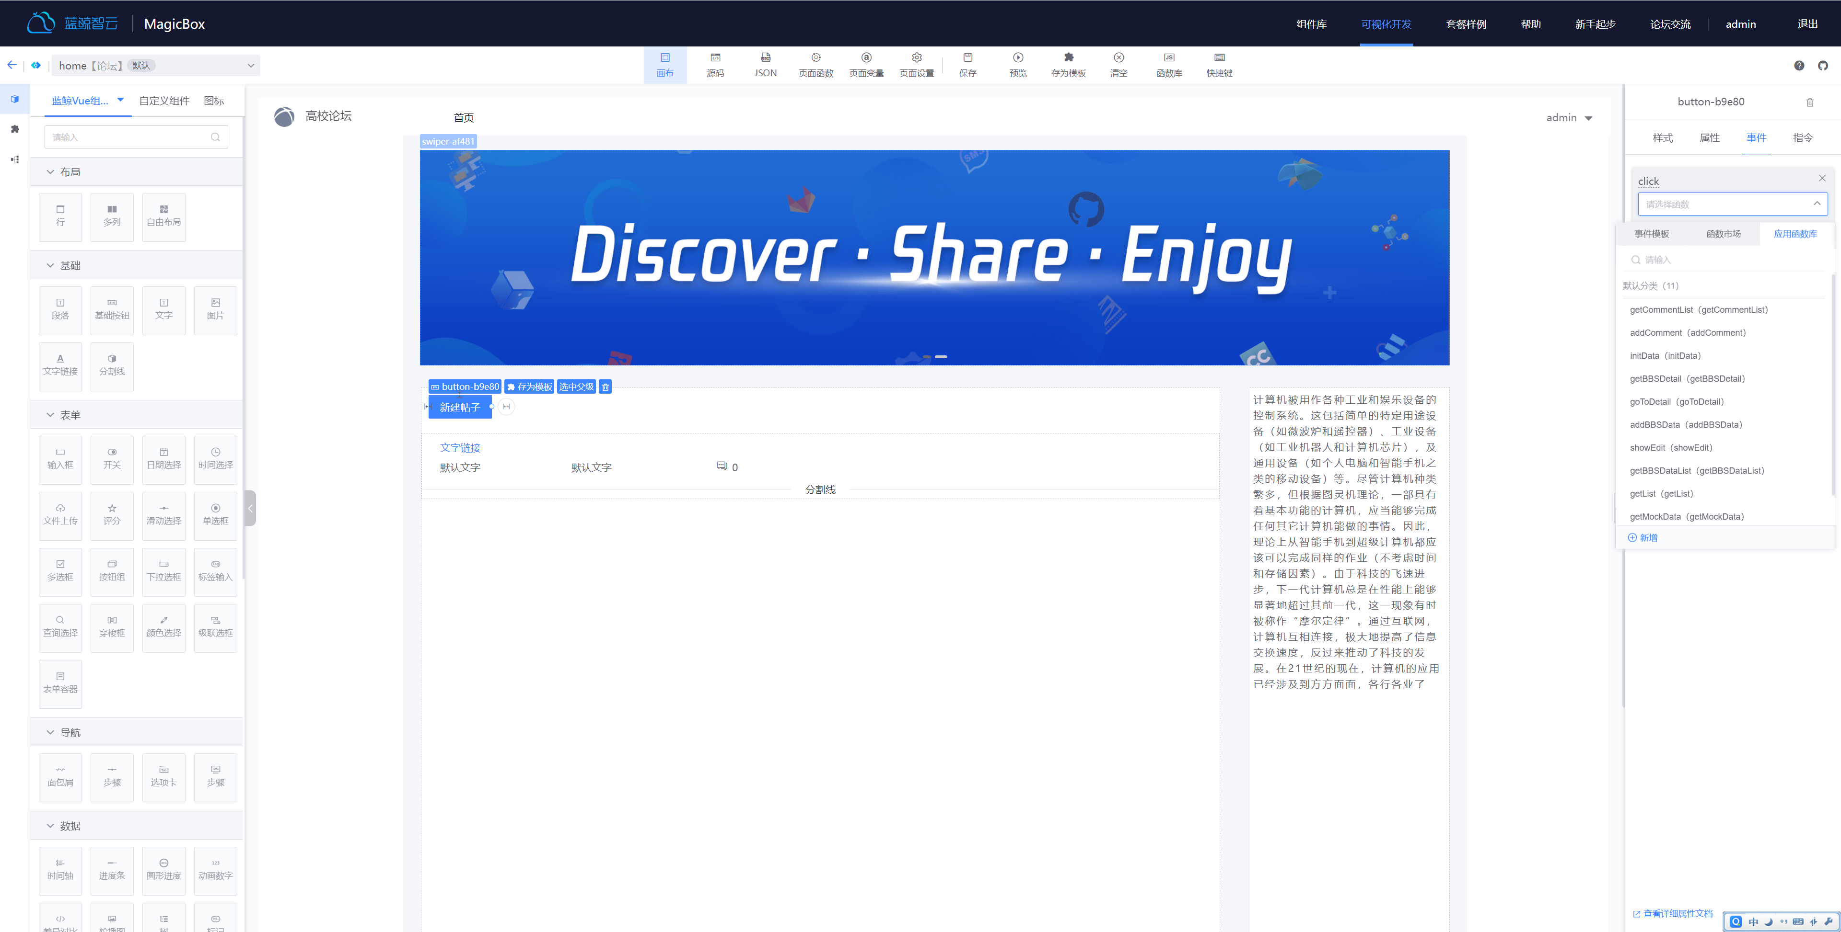
为 click 事件，新增函数

Slide 64
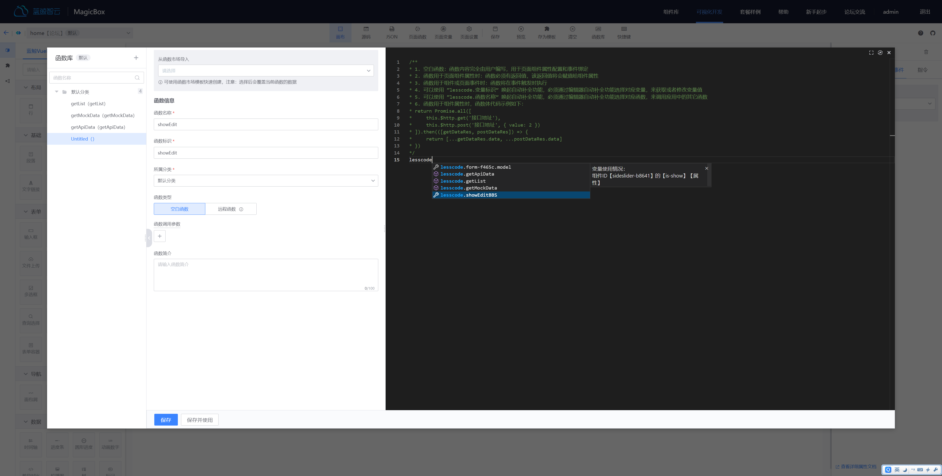
使用 lesscode 关键字唤起快捷输入，选择 showEditBBS 变量，按回车

Slide 65

使用快捷输入后，会自动生成相应的代码

Slide 66

我们需要在点击新增按钮的时候弹出侧栏，这里设置变量为 true

Slide 67
在线操作数据表

Slide 68

应用需要2张表：帖子表和评论表，做下简单的表结构设计

Slide 69

左侧目录切换到数据源管理，可以对表结构进行管理

Slide 70

用表格的形式编辑表结构，新增 bbs 表

Slide 71


Slide 72

用表格的形式编辑表结构，新增 comment 表

Slide 73

点击数据管理，可以对表数据进行管理，可以查看使用表函数和 API

Slide 74

这里有操作表的函数，可以点击添加至应用，然后可以在应用中直接使用相关函数

Slide 75


Slide 76


Slide 77


Slide 78


Slide 79
画布区域应用数据源

Slide 80

切换到指令面板，新增变量
选中这里的自由布局组件，因为我们需要根据数据渲染多个，需要用到 v-for 指令

Slide 81

新增一个数组类型的变量 bbsList

Slide 82

变量赋值给 v-for 指令

Slide 83

将其文字链接设置成表达式
选择文字链接

Slide 84

V-for 指令会使用一组数据，我们需要取到每个数据的变量，方便为该组的组件赋值

Slide 85

找到变量名以后，可以使用 xxx.title 的形式取值(需要熟悉 v-for 指令）

Slide 86

给文字组件的文本属性赋值表达式

Slide 87

给文字组件的文本属性赋值表达式

Slide 88

需要在页面打开的时候获取表数据，需要在页面函数的生命周期进行配置

Slide 89

使用快捷输入使用 bbsList 变量

Slide 90

API 返回 帖子列表，把数据赋值给变量

Slide 91

在生命周期配置新增的函数

Slide 92


Slide 93

给表单容器的提交按钮添加 click 事件

Slide 94

在提交表单的时候，可以使用 lesscode关键字唤起快捷输入。然后选择表单的变量，将表单的数据提交到后台

Slide 95

使用快捷输入，可以自动生成获取表单数据的代码

Slide 96


Slide 97

文字链接添加 click 事件

Slide 98

这里的id是页面id，可以在页面设置查看

Slide 99

选择函数后，因为不同的 bbs id 不同，使用表达式的形式获取当前行的 id

Slide 100
论坛详情页

Slide 101

添加段落组件，展示帖子内容

Slide 102

通过拖拽调整段落组件大小

Slide 103

为段落组件的文本属性添加变量

Slide 104

新增一个string类型的变量，并赋值给段落组件

Slide 105

新增段落组件，展示帖子的标题

Slide 106

调整段落组件的样式

Slide 107

为段落组件新增变量

Slide 108


Slide 109

页面打开的时候需要获取帖子内容

Slide 110


Slide 111


Slide 112

调整页面间距

Slide 113


Slide 114

添加分割线组件

Slide 115


Slide 116

添加输入框组件

Slide 117

添加基础按钮组件，并修改其属性

Slide 118

为输入框组件的 v-model 新增变量

Slide 119

新增一个 string 类型的变量

Slide 120

为基础按钮组件添加 click 事件

Slide 121

点击添加的时候，调用 API 来新增一个评论

Slide 122

添加自由布局组件，自由布局组件可以用鼠标拖动组件来改变组件的位置

Slide 123

添加文字组件，并根据设计进行布局

Slide 124

为自由布局组件的 v-for 指令添加变量

Slide 125


Slide 126

使用表达式对文本属性赋值

Slide 127

页面打开的时候获取评论数据

Slide 128

页面打开的时候需要获取评论列表和帖子详情。这里新增一个函数，分别调用另外2个获取数据的函数

Slide 129

将初始化函数绑定在页面的生命周期上

Slide 130

调整段落组件的样式：背景色

Slide 131

调整段落组件的样式：背景色

Slide 132


Slide 133
小作业
根据 SaaS 实战做出一样的应用
2、路由传参

Slide 134


官方微信公众号
蓝鲸高校培训群
作业实战手册&作业提交方式：https://gitee.com/bk_saas/homework_guide/blob/master/

